Slide 1
Stille massa tussen wal en schip?
Woerden, Molenvliet
M50 ledenbijeenkomst 8 oktober 2021 Zeist
Josse de Voogd

Slide 2
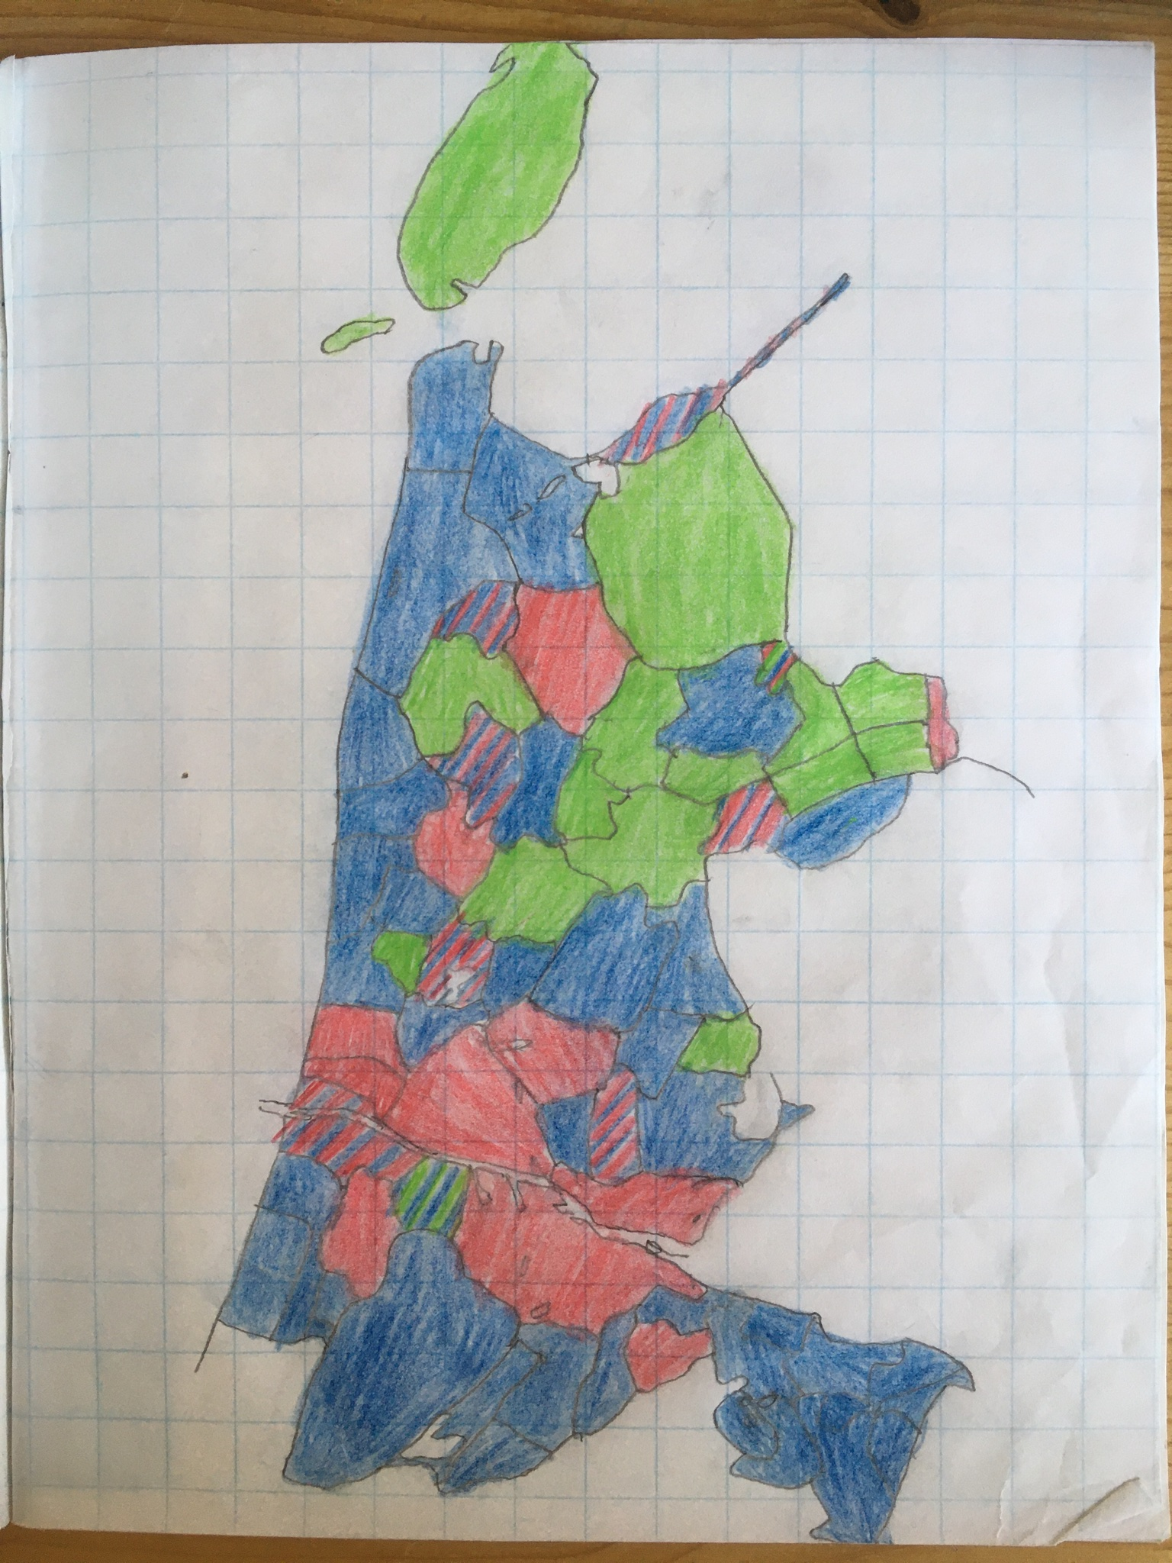
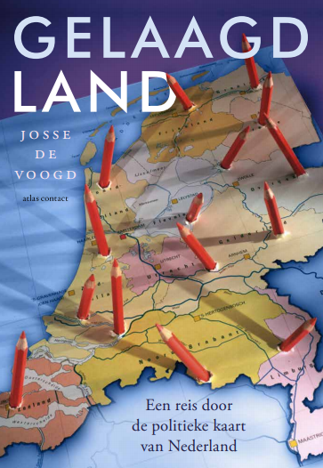
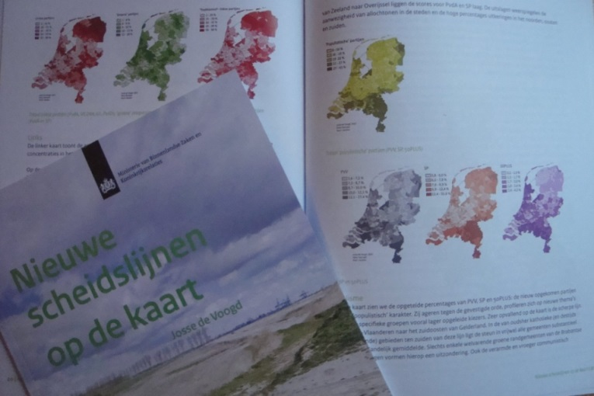

Slide 3
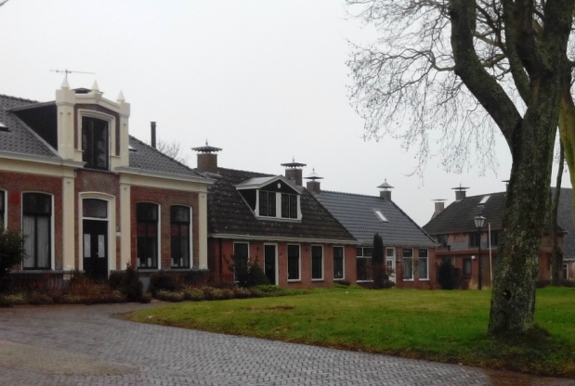
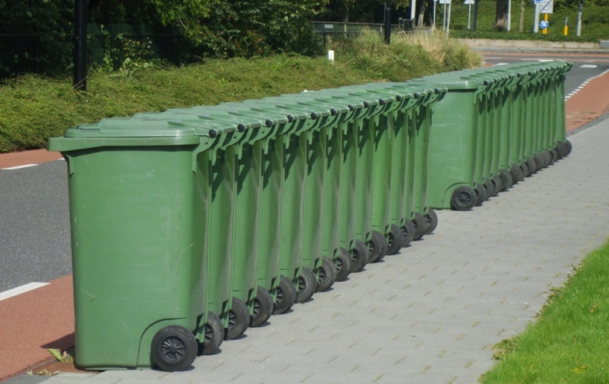
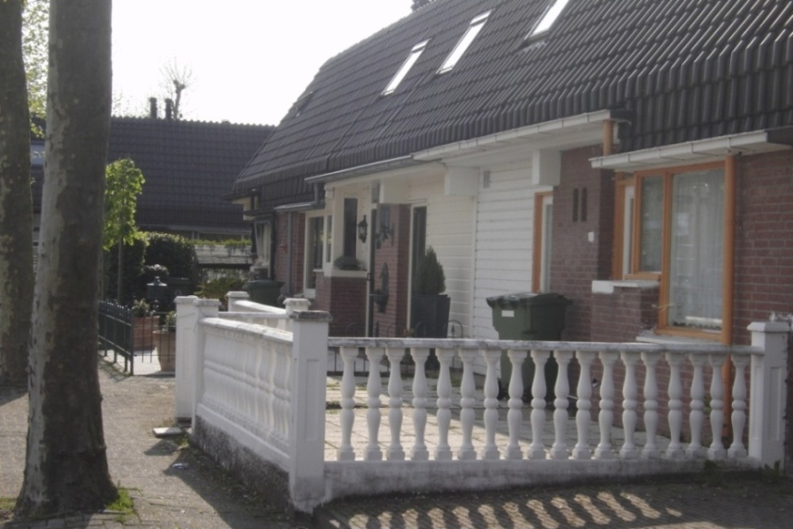
Cijfers, kaarten én kijken

Slide 4
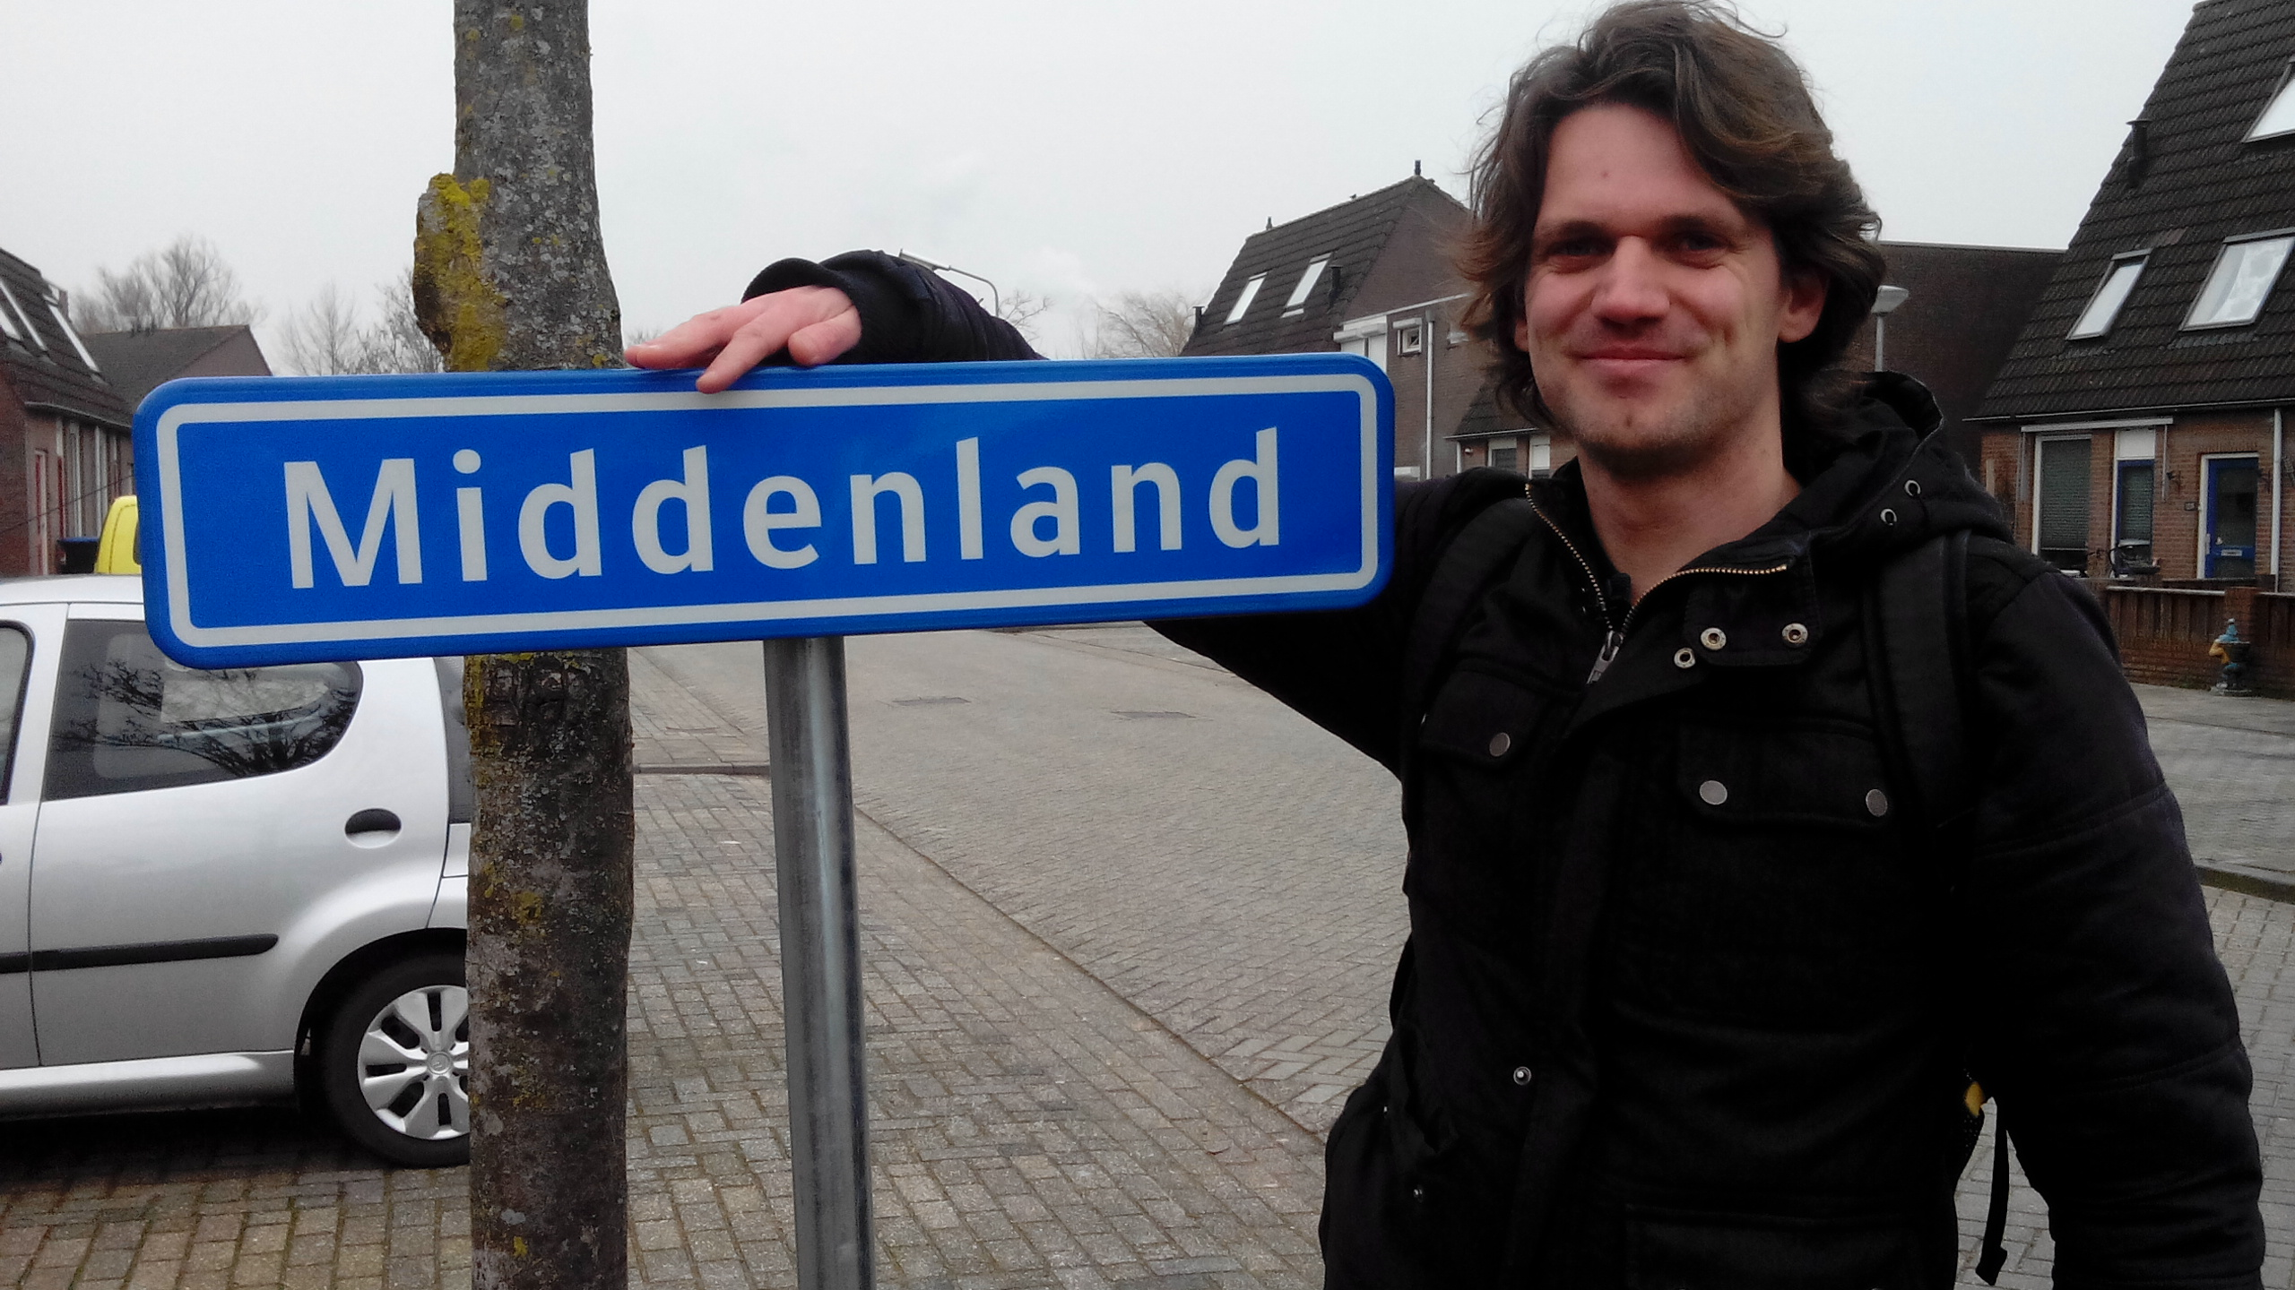
Regioniale afspiegeling & het ‘Middenland’
https://www.villamedia.nl/artikel/josse-de-voogd-de-media-worden-geplaagd-door-institutioneel-randstadisme
https://eenvandaag.avrotros.nl/rubriek/middenland/ (foto Paul Schram)
https://www.scienceguide.nl/2019/02/voer-debat-over-diversiteit-minder-slordig-en-zonder-stedelijke-bias/
https://www.volkskrant.nl/columns-opinie/opinie-kijk-bij-onderwijsongelijkheid-verder-dan-de-grote-stad~b4f1ed81/

Slide 5
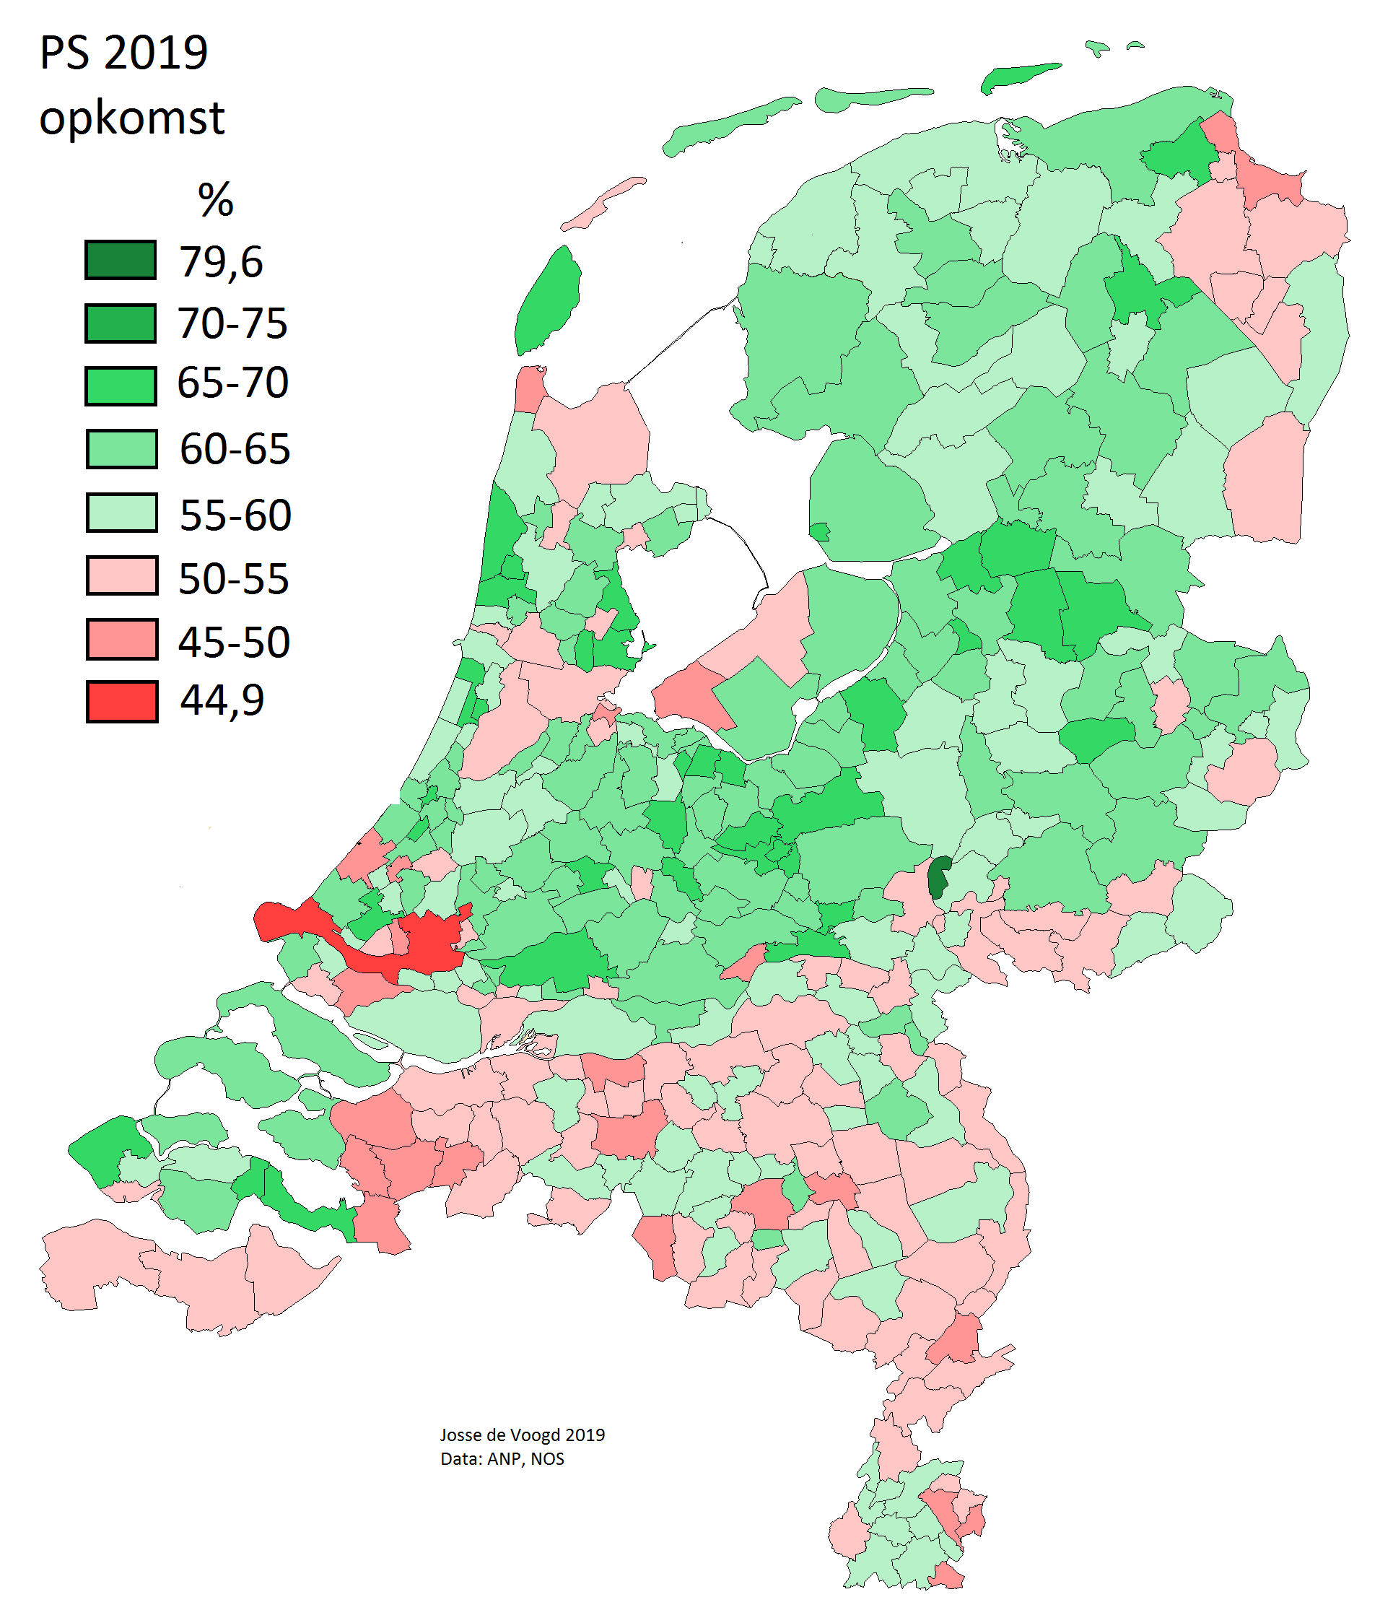
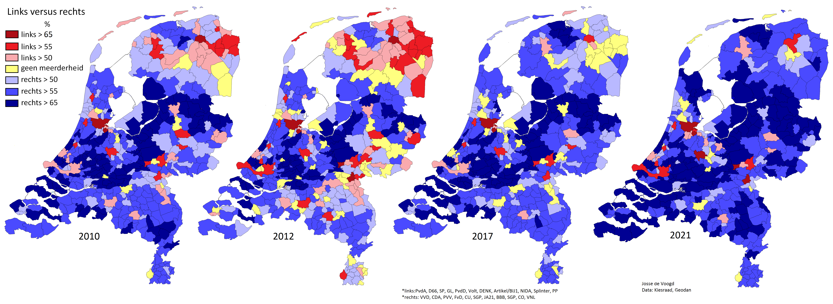
Thermometer van land en samenleving

Slide 6
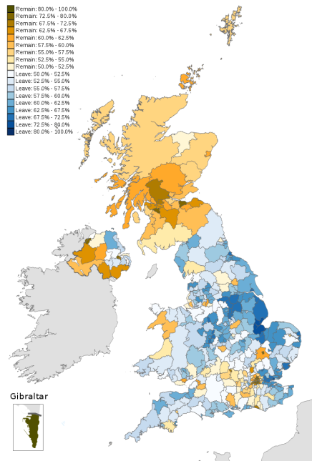
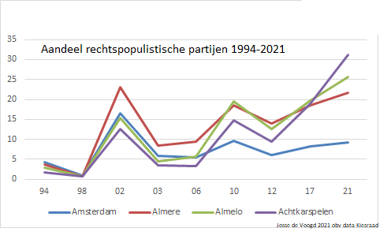
Internationaal: periferisering proteststem
Thermometer van land en samenleving
VK: Brexit
Source: Wikipedia
Link: https://commons.wikimedia.org/w/index.php?curid=47077445
Authors: Mirrorme22, Brythones, Nilfanion, TUBS, Sting
Rights: Creative Commons Attribution-Share Alike 3.0 Unported

Slide 7
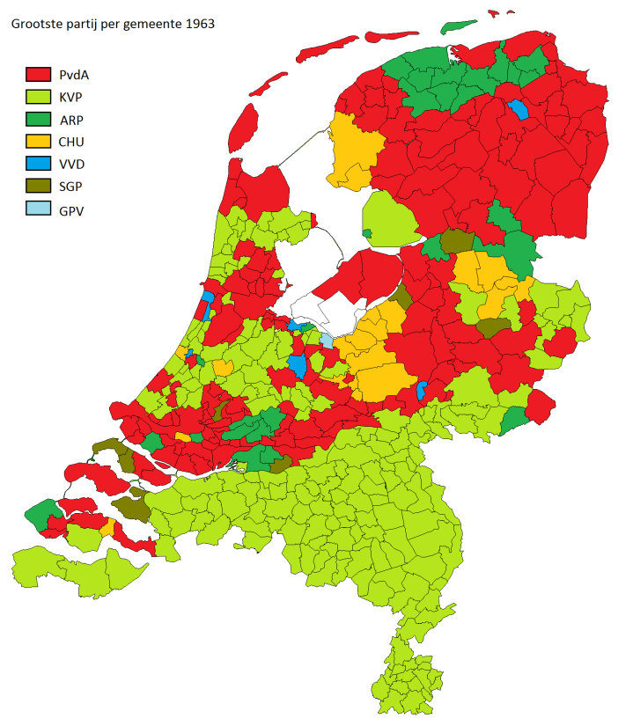
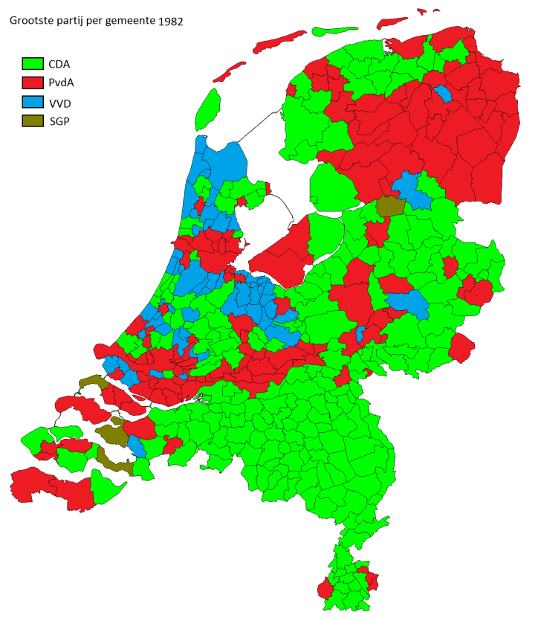
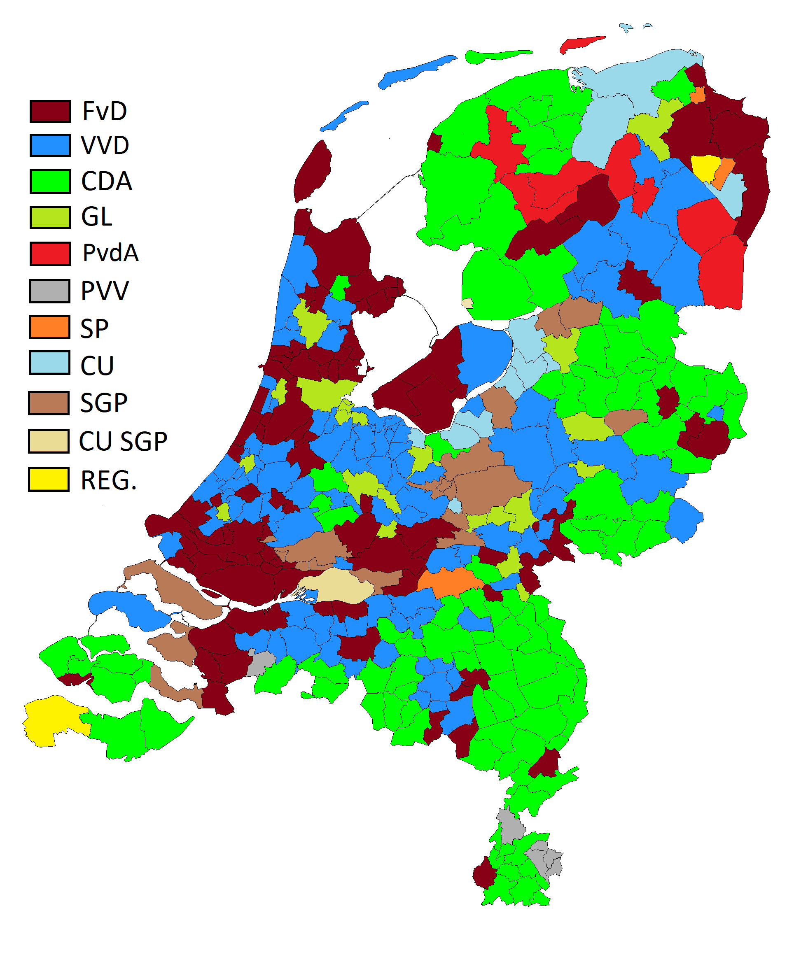
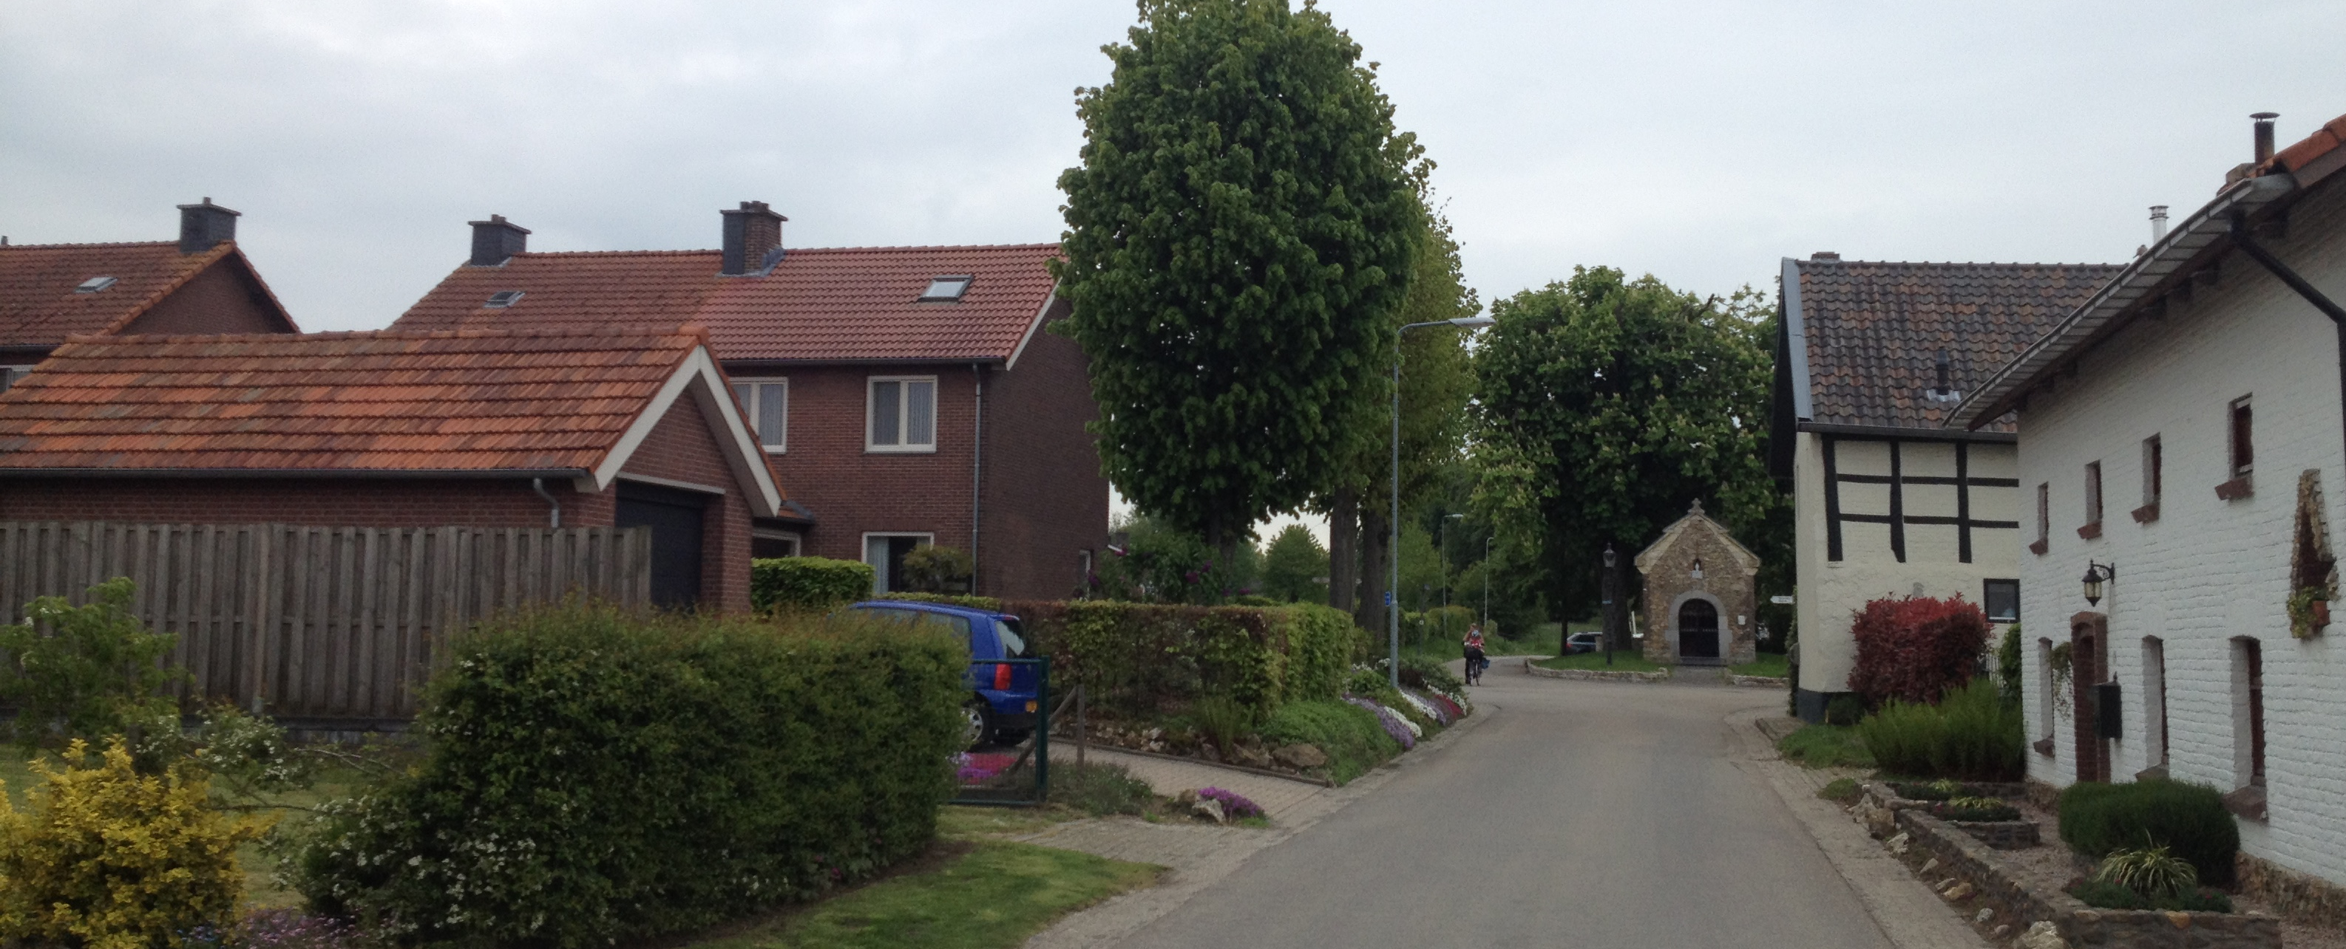
Gelaagde geografie
religie
sociaal-economisch
postmodern

Slide 8
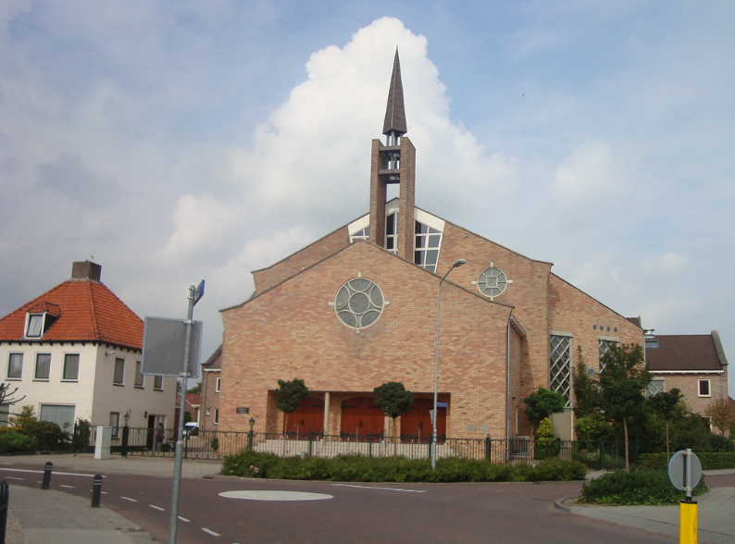
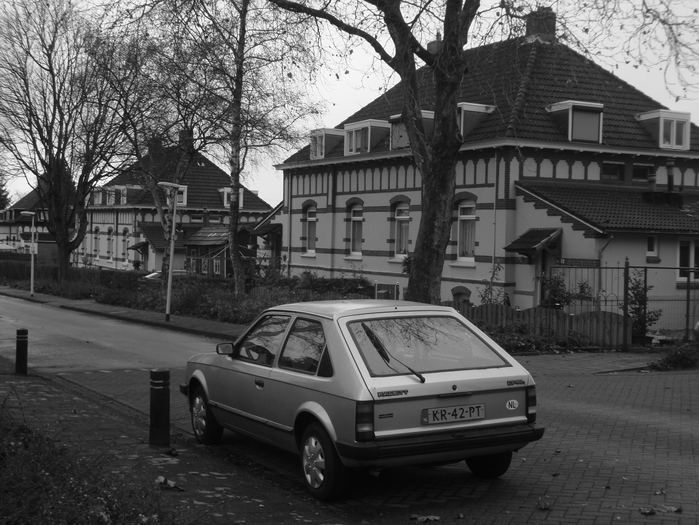
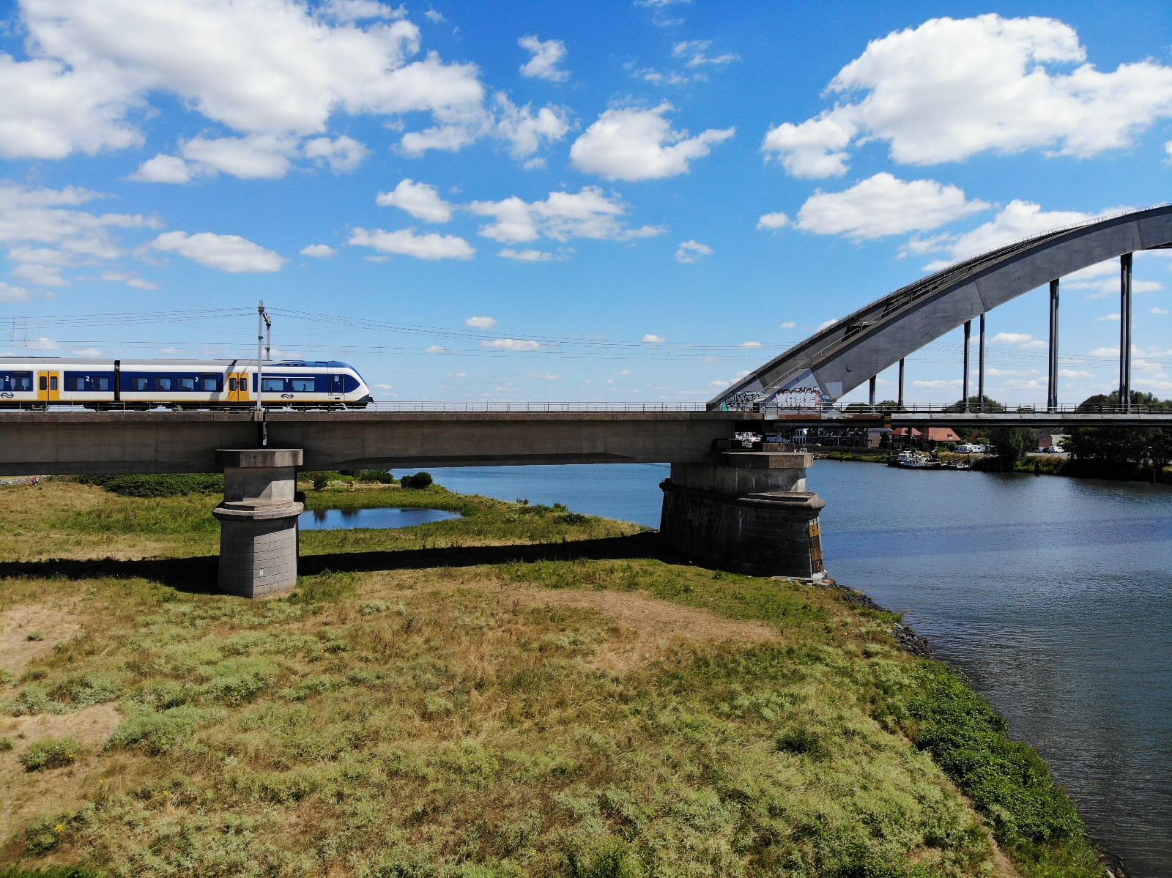
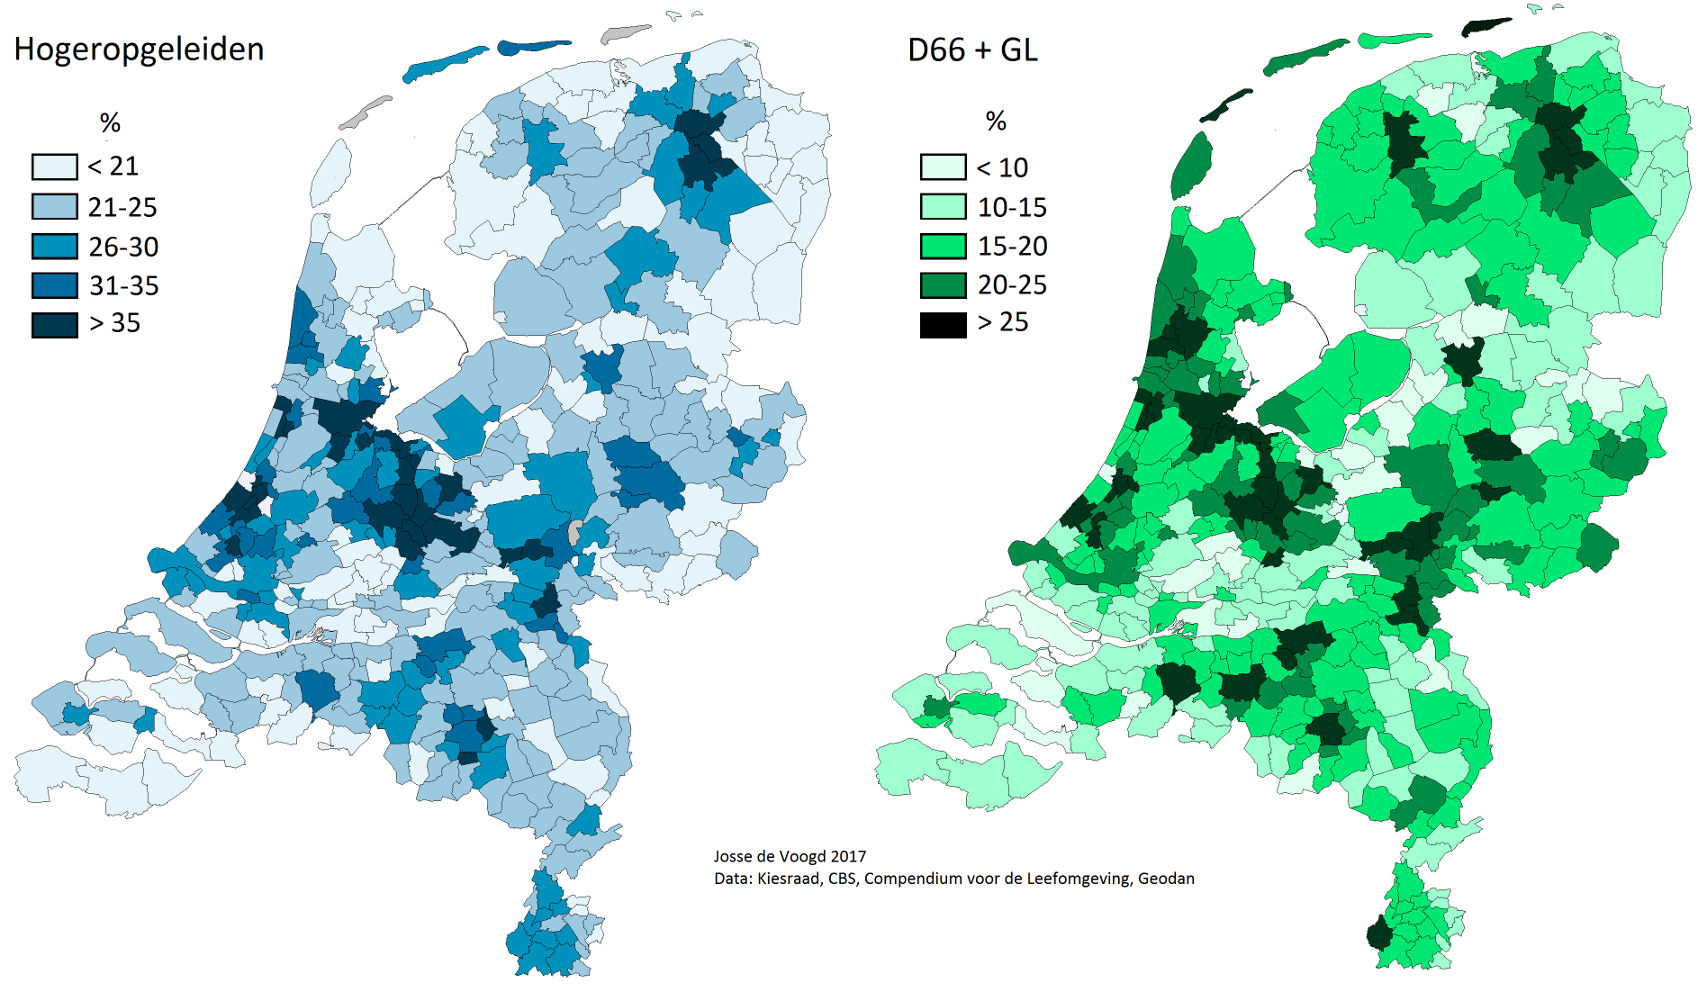
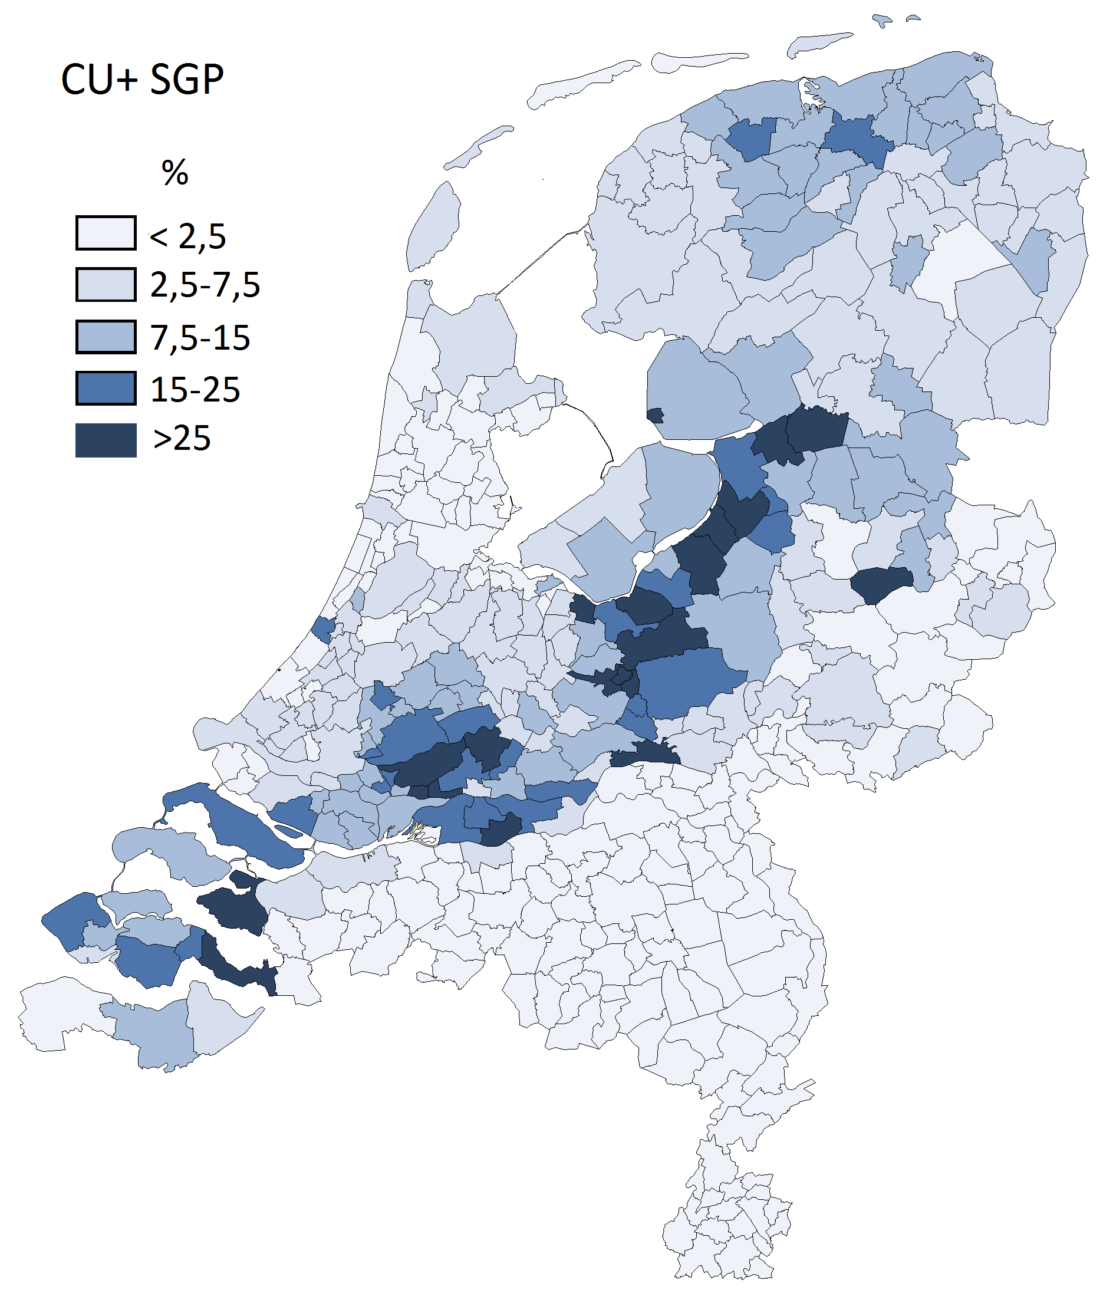
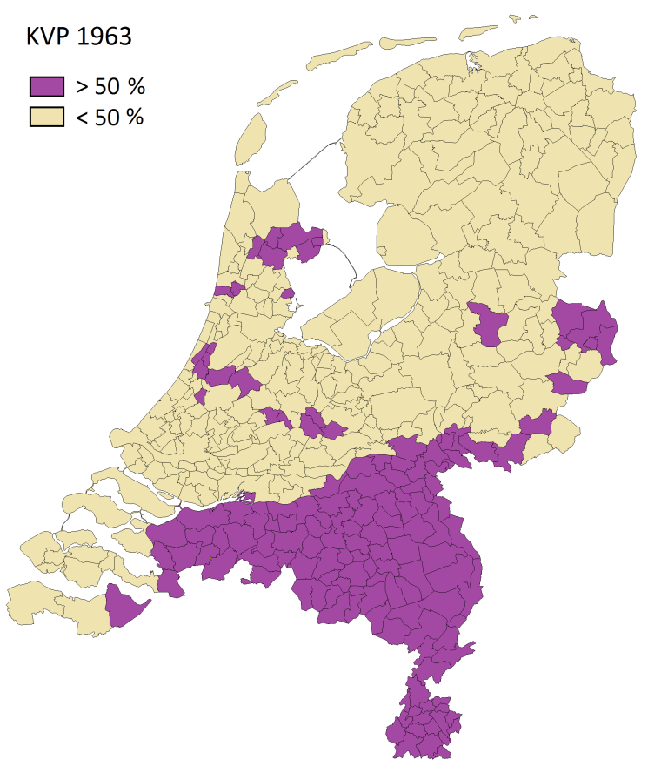
Gelaagde geografie
religie
sociaal-economisch
postmodern

Slide 9
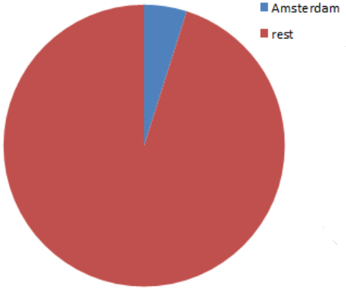
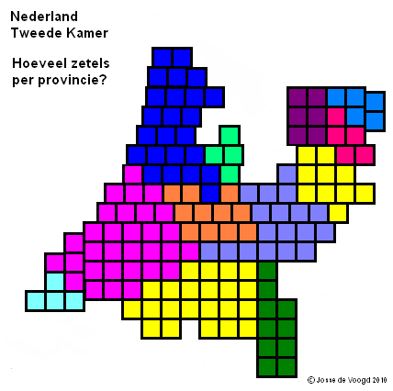
Gewicht van plekken – ‘Middenland’

Slide 10
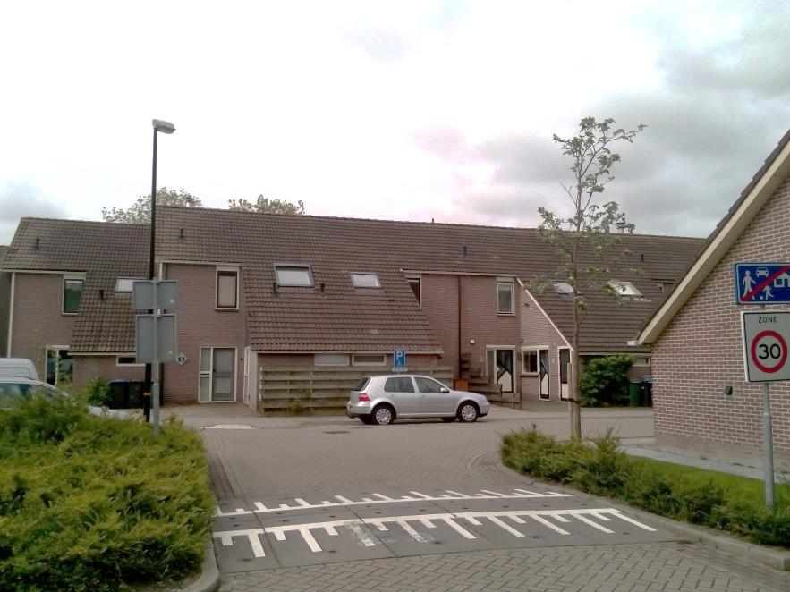
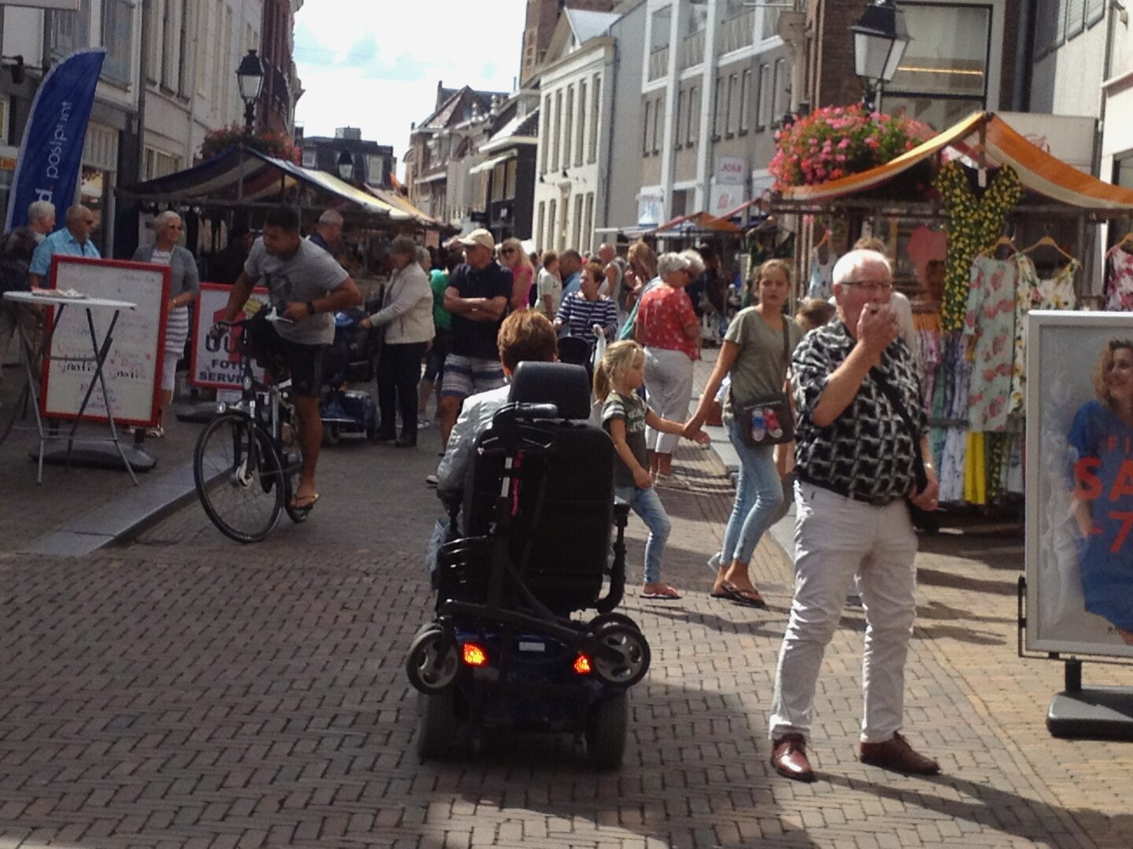
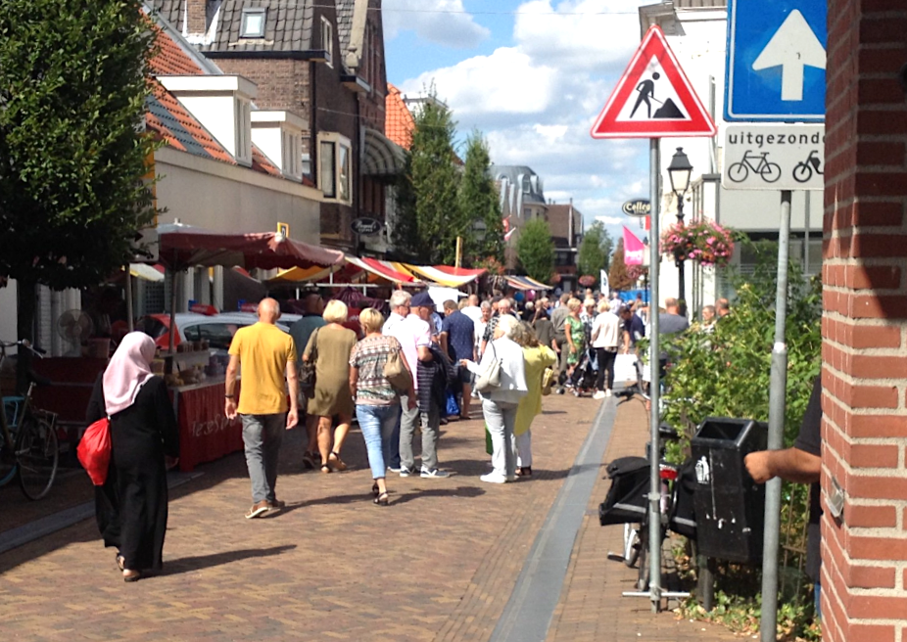
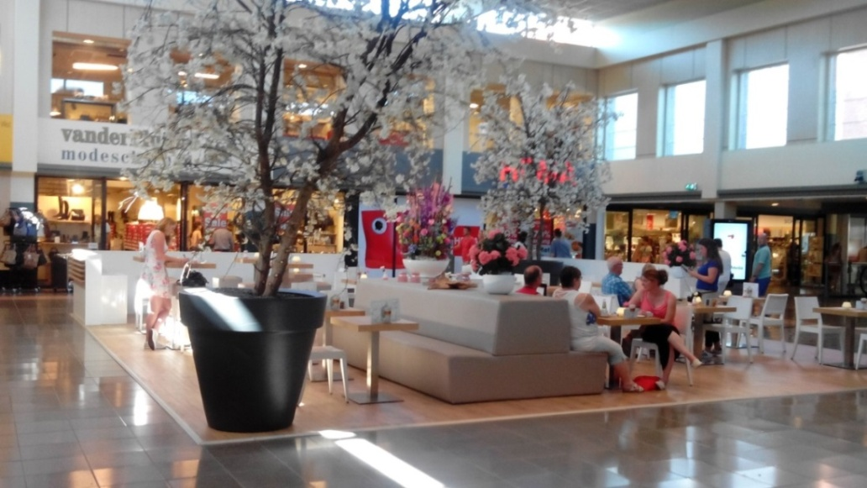
Middenland

Slide 11
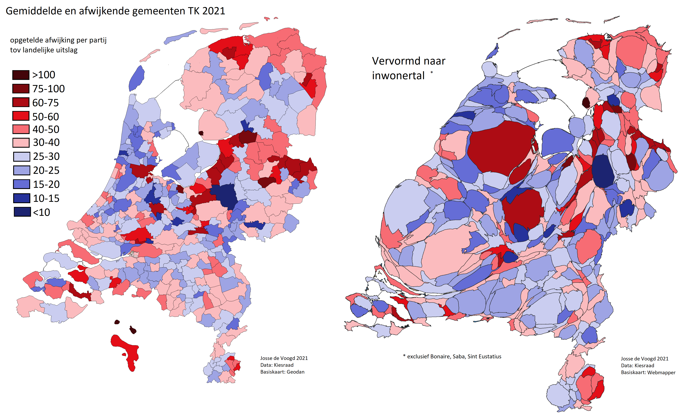
Gemiddeld Nederland

Slide 12
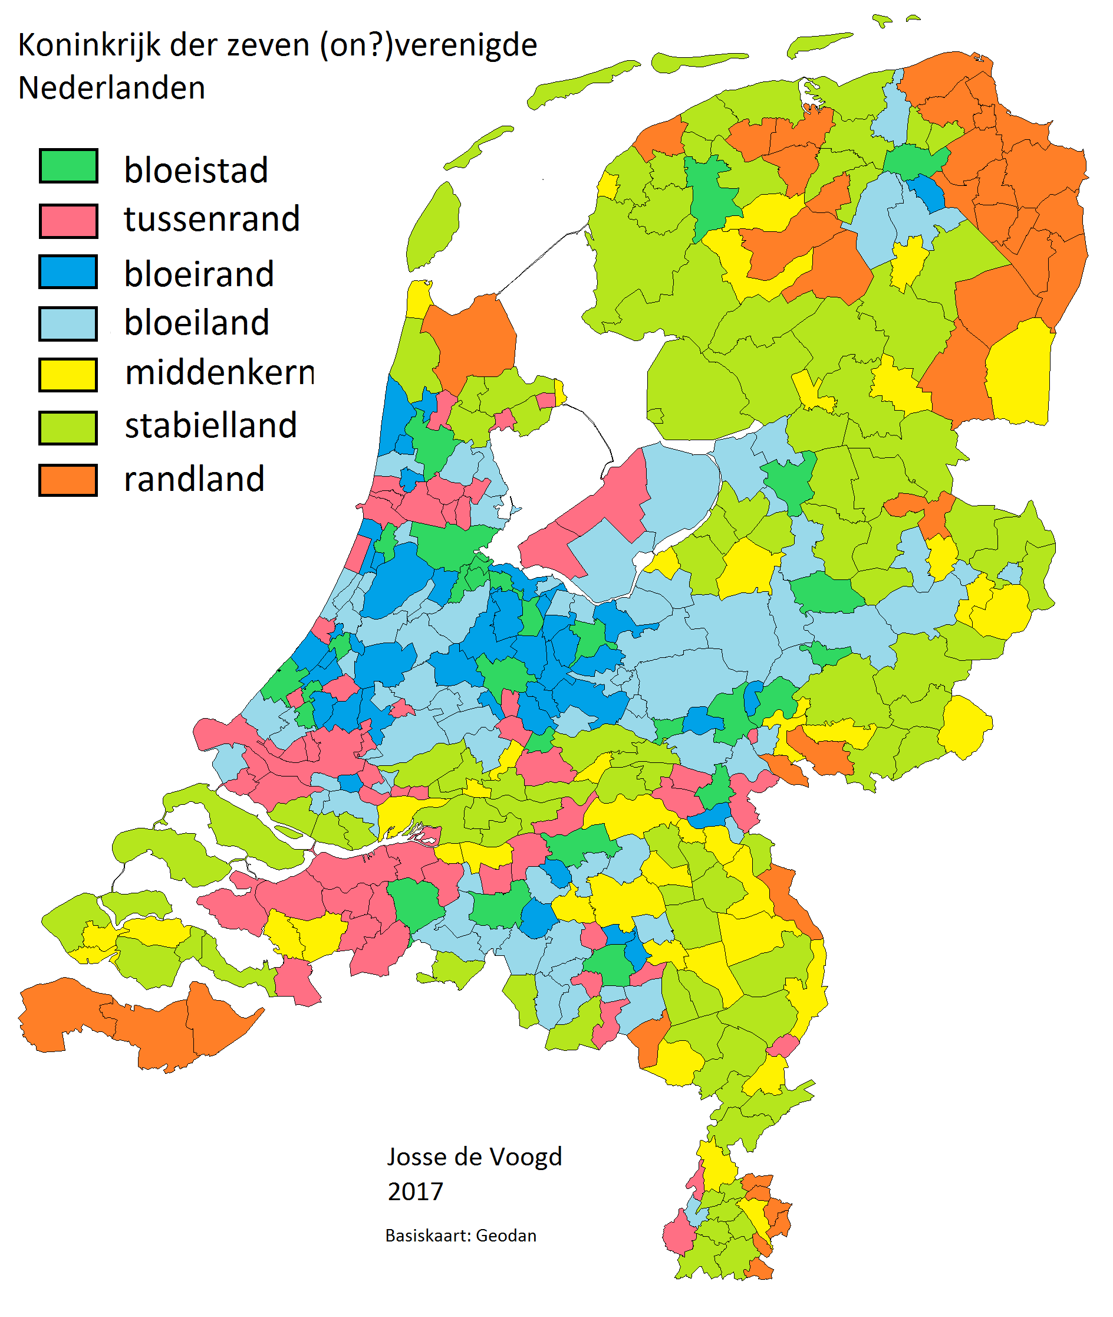
Typologieën
Platform31:
Aantrekkelijke woonstad: Zeist
Bloeiende streekstad: Nijkerk
Werkstad: Etten-Leur
Centrumstad met uitdagingen: Doetinchem
Voorstad: Nieuwegein
Stad in transitie: Kerkrade
Landelijke stad: Coevorden
‘Op zoek naar een gedeeld handelingsperspectief voor middelgrote gemeenten’
Marloes Hoogerbrugge, Daphne Bouman en Koos van Dijken, 10/12/20
https://www.platform31.nl/publicaties/op-zoek-naar-een-gedeeld-handelingsperspectief-voor-middelgrote-gemeenten
Zie verder o.a.:
Midsize Brabant: BrabantKennis & Ruimtevolk
https://www.brabantkennis.nl/trend/midsize-brabant
Midsize NL: Ruimtevolk, Platform 31, MBZK, Platform Middelgrote Gemeenten, G32
https://issuu.com/ruimtevolk/docs/midsize-nl_web_def
Model in ontwikkeling

Slide 13
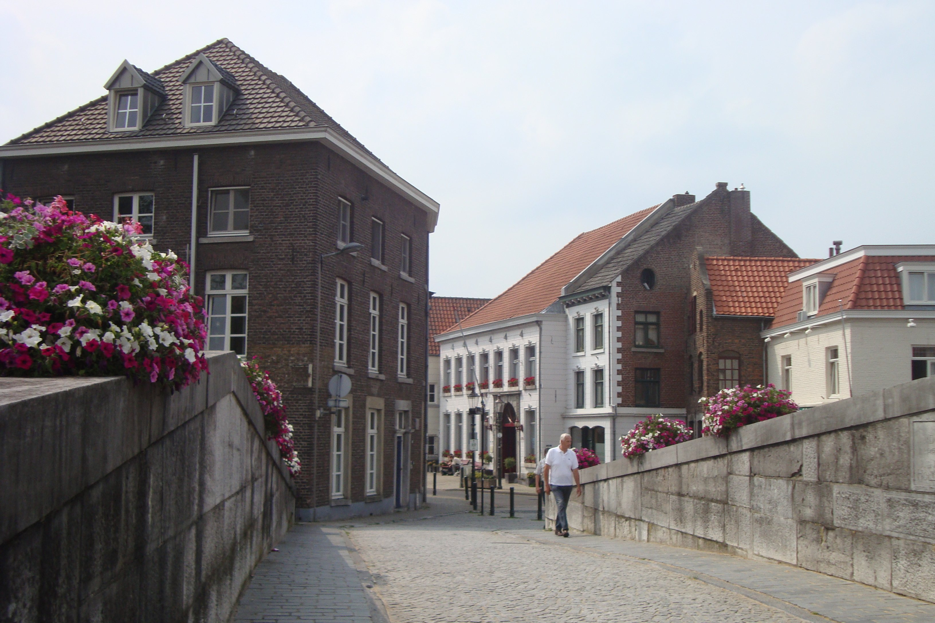
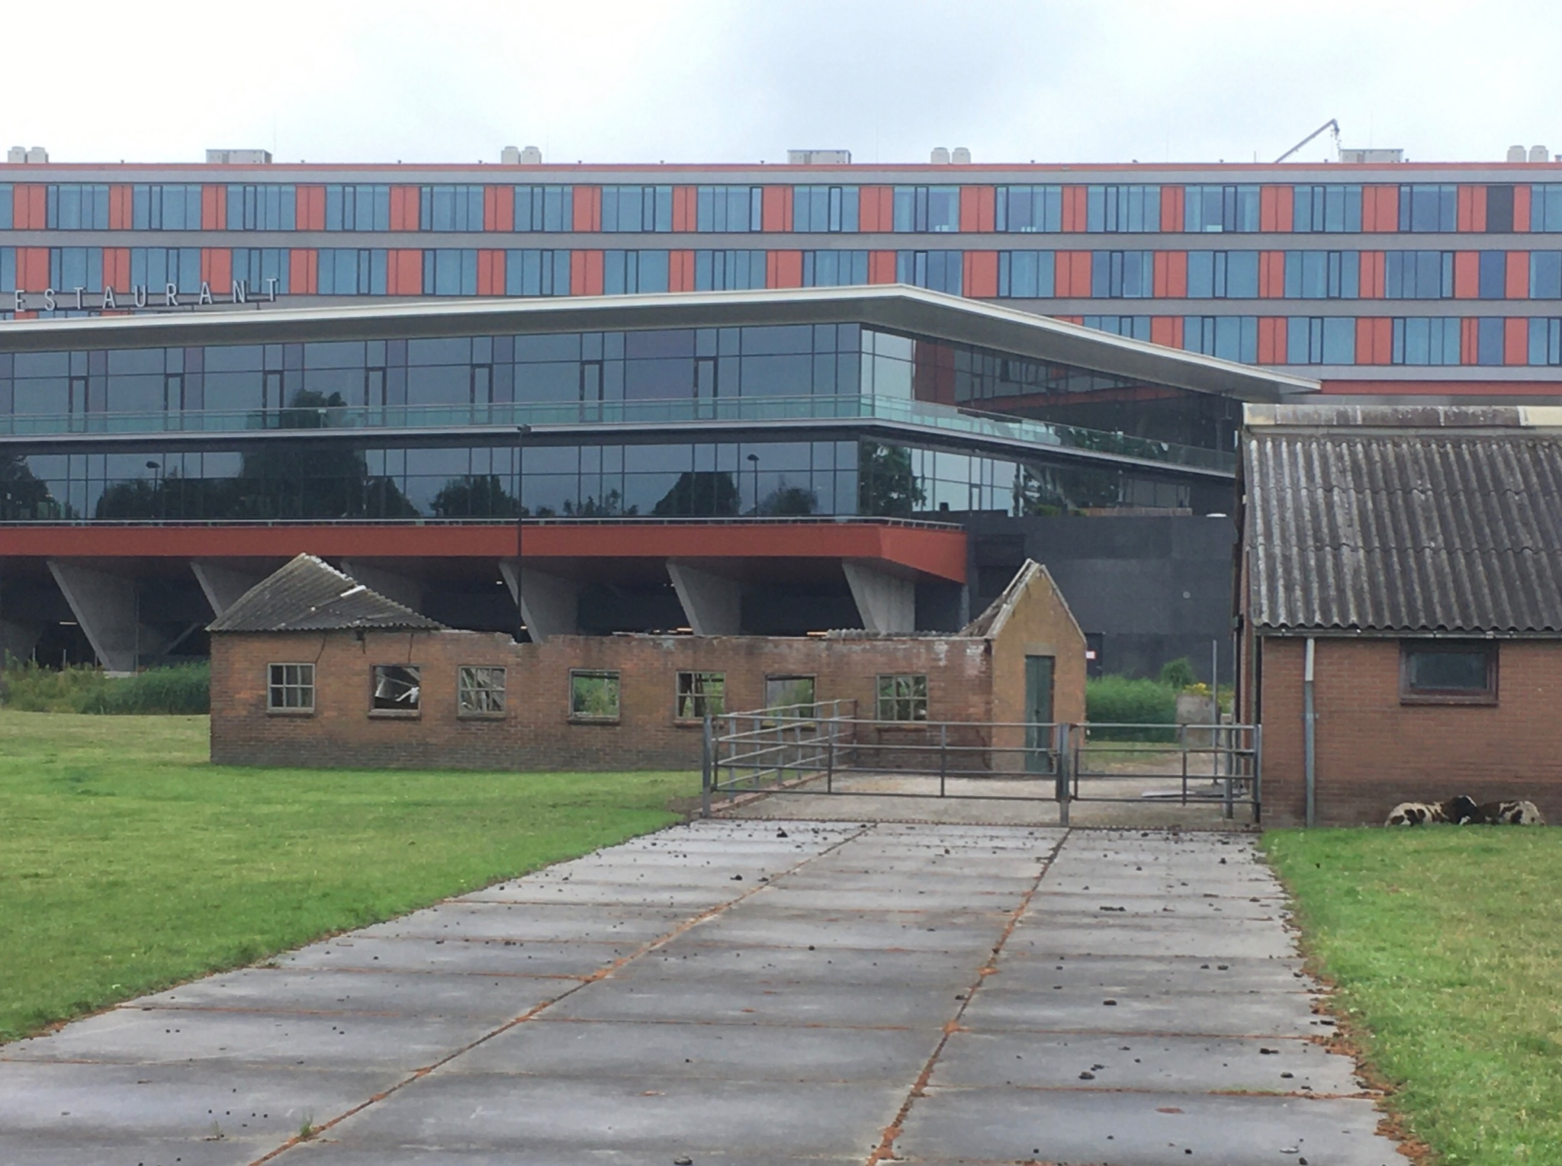
Den Helder
Roermond
Vlissingen 33.000
Wijchen 36.625
Zutphen: 39.705
Barendrecht: 48.771
Wikipedia https://nl.wikipedia.org/wiki/Barendrecht
Veenendaal

Slide 14
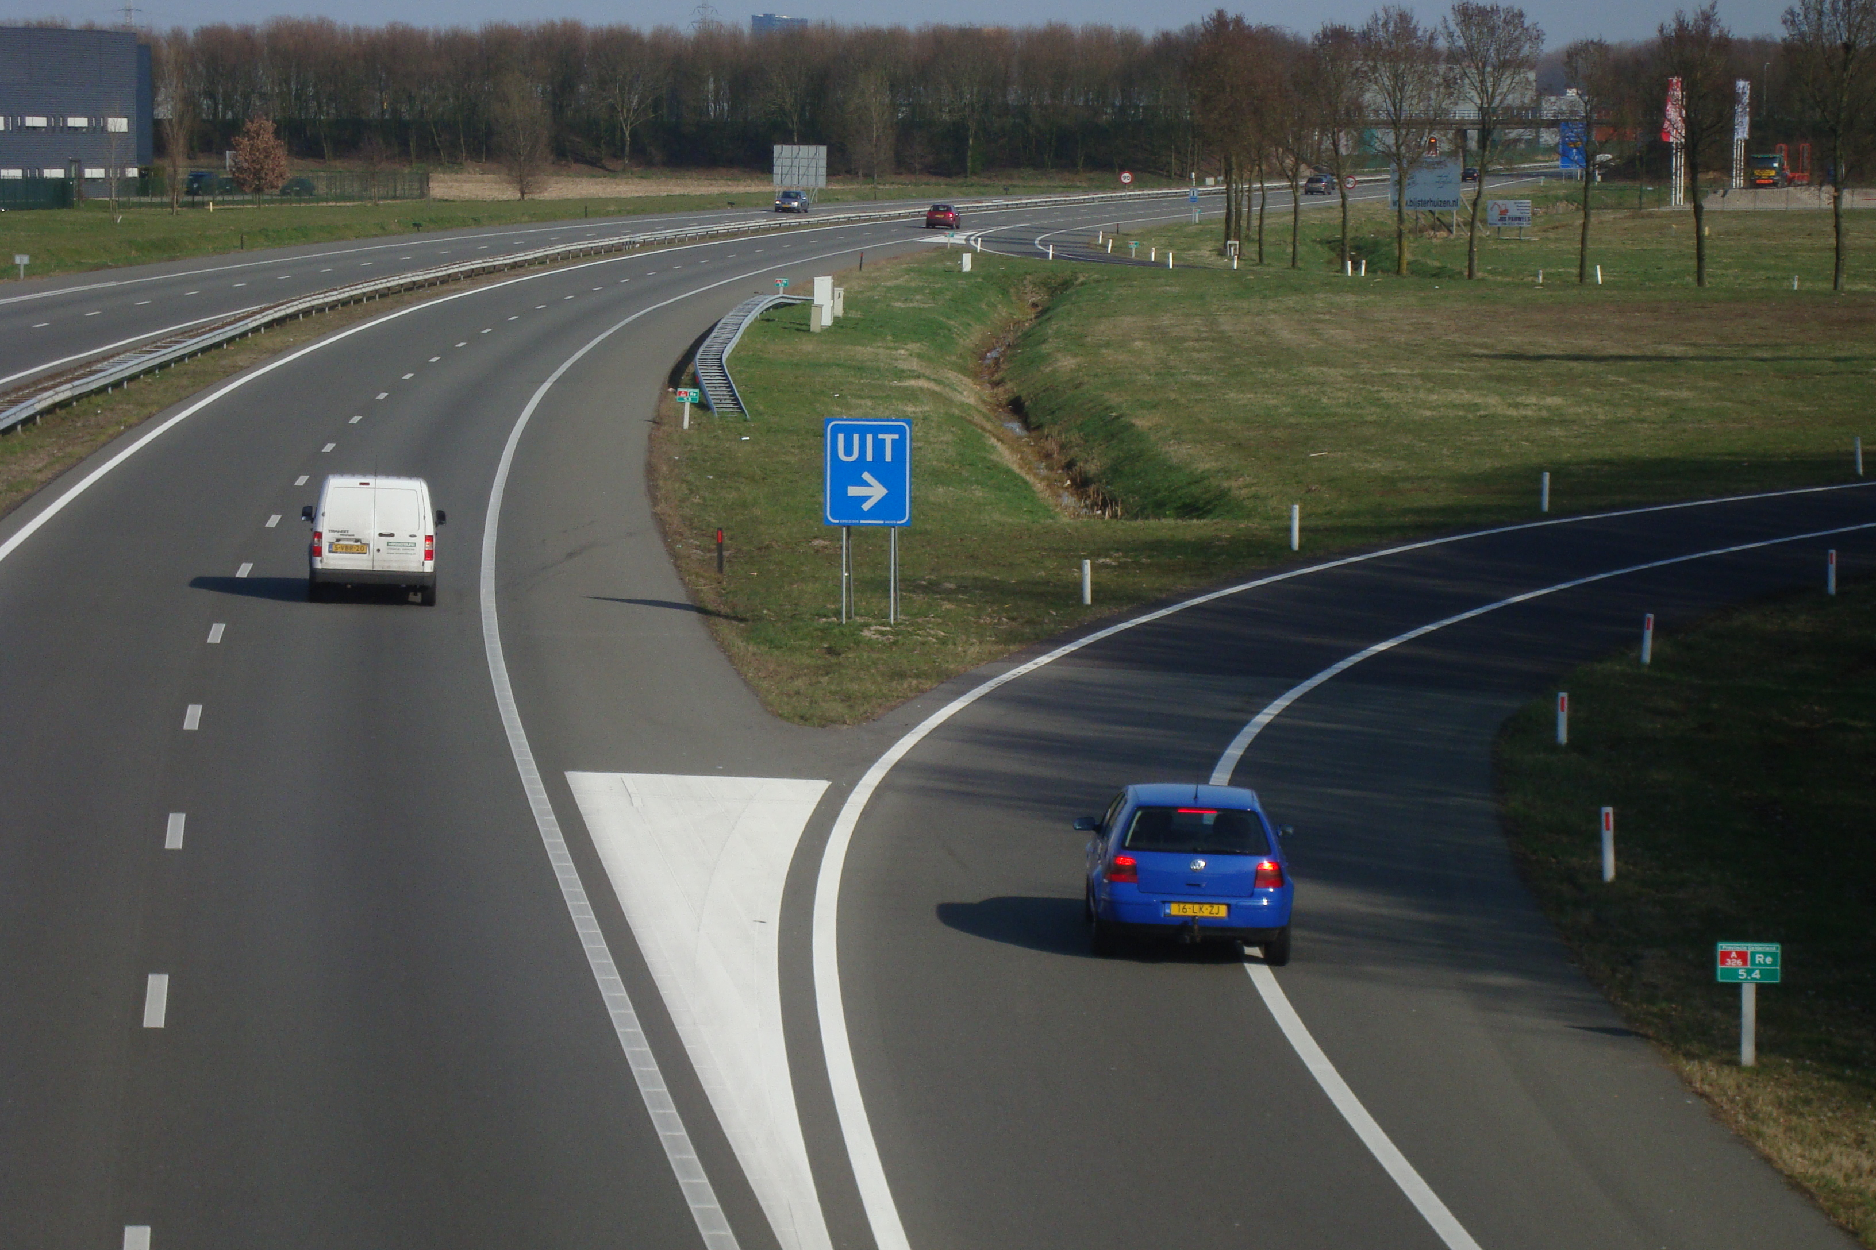
Achter de geluidswal

Slide 15
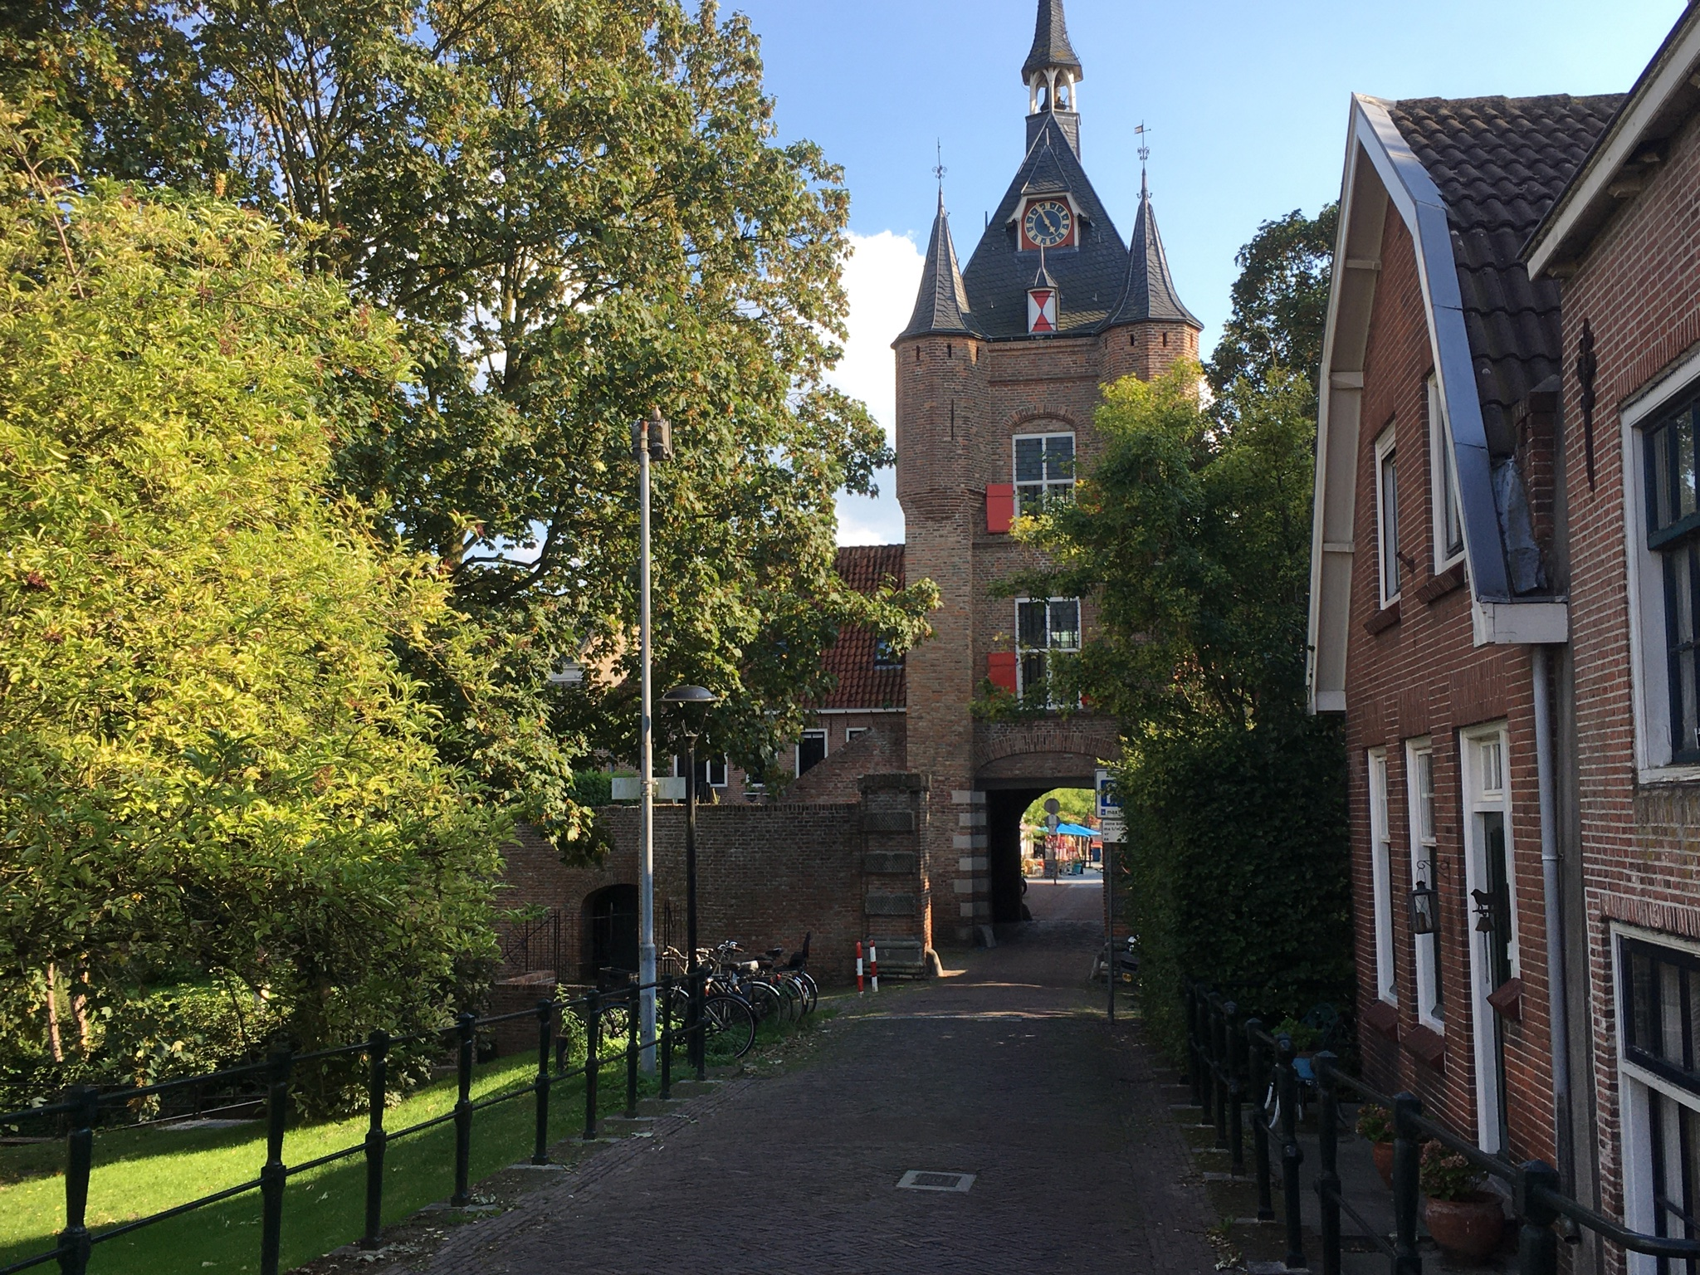
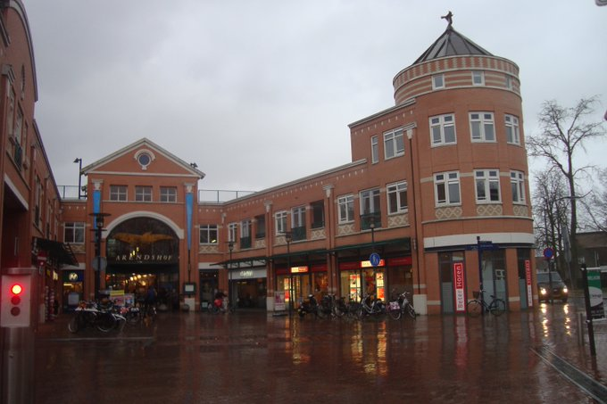
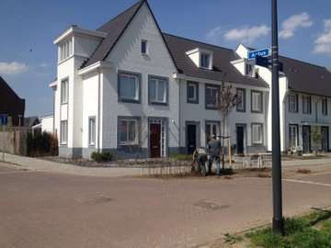
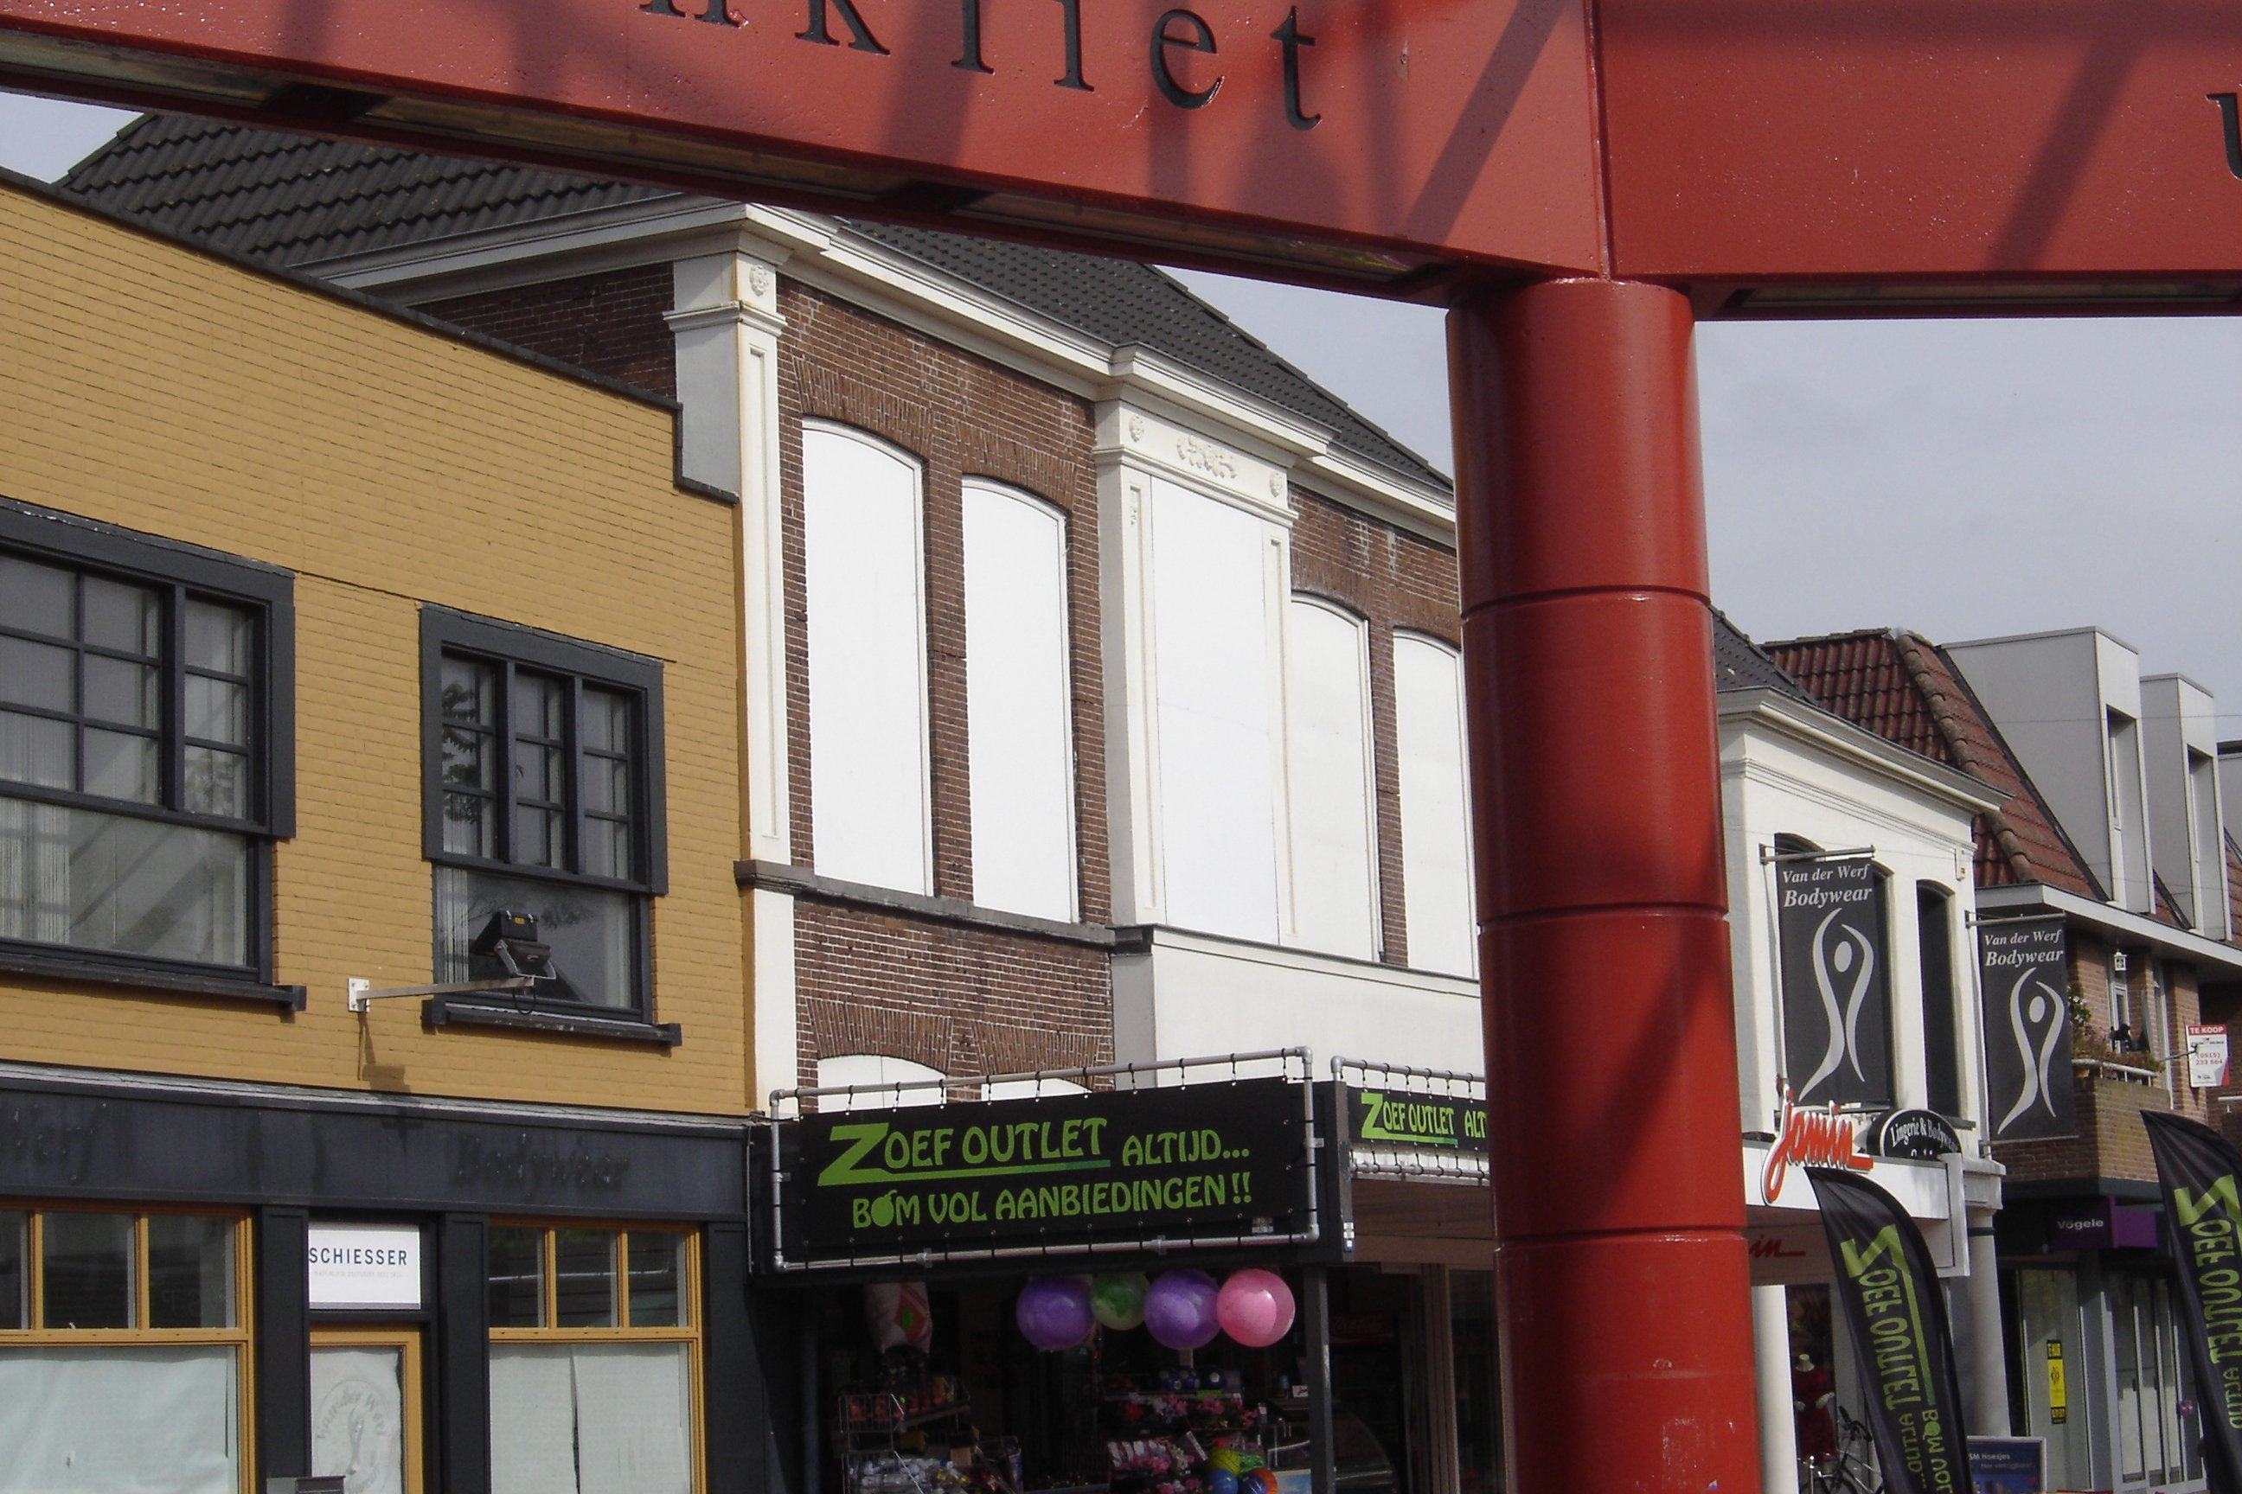
Vianen
Oosterhout
Veldhoven
Drachten

Slide 16
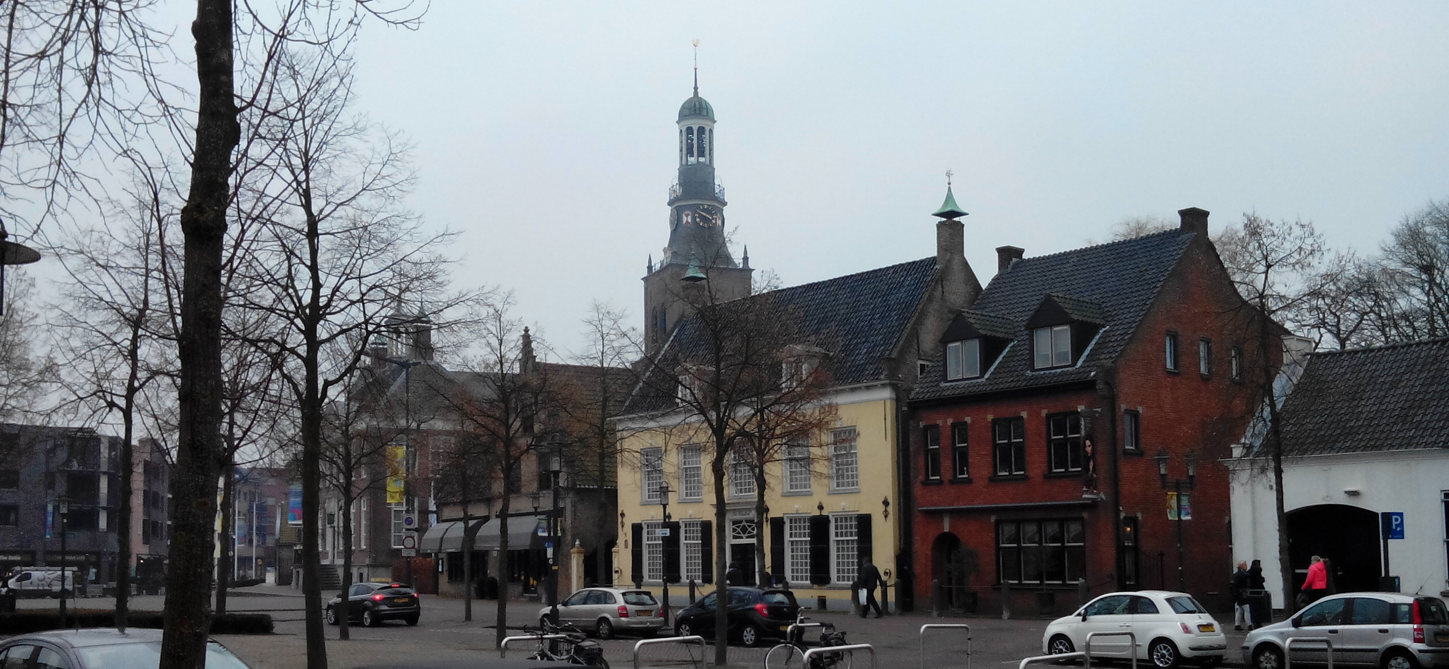
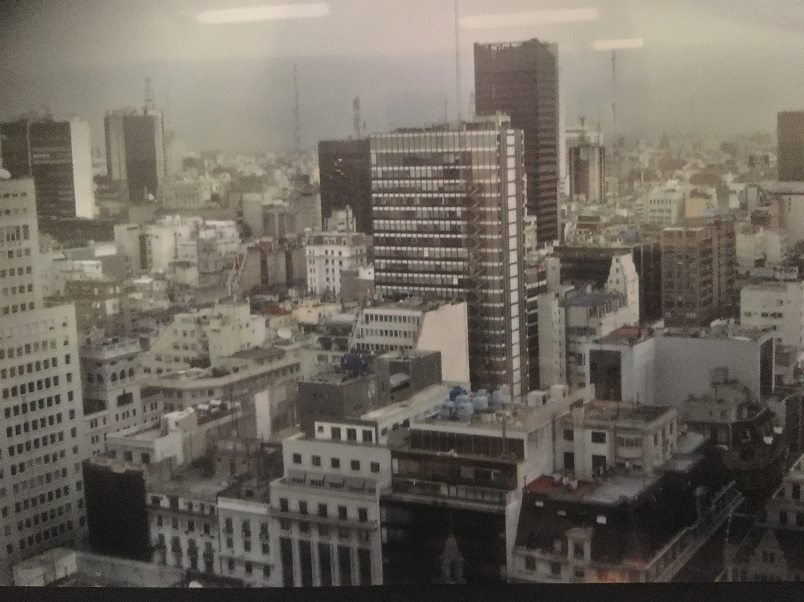
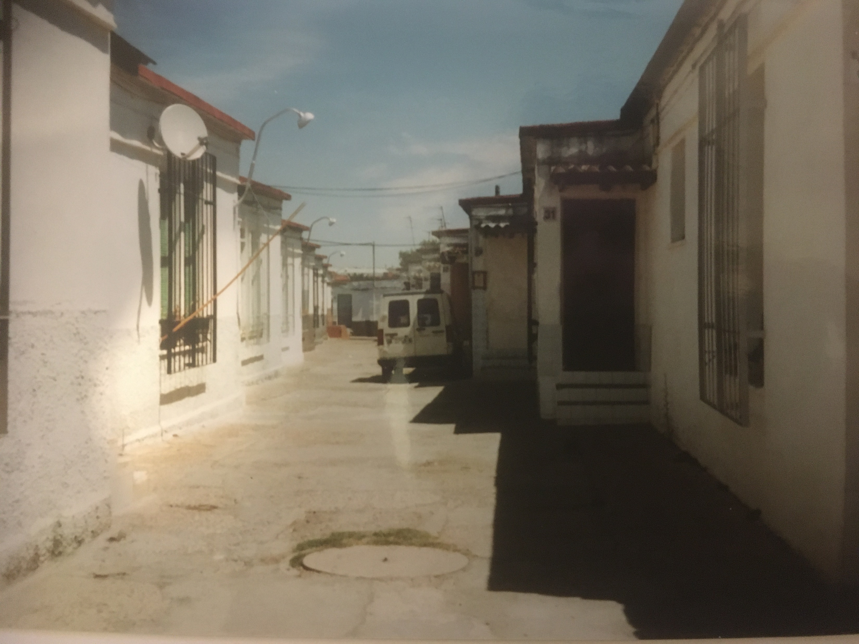
Stedelijke blik
Etten-Leur
Mérida (Sp)
Buenos Aires (Arg)

Slide 17
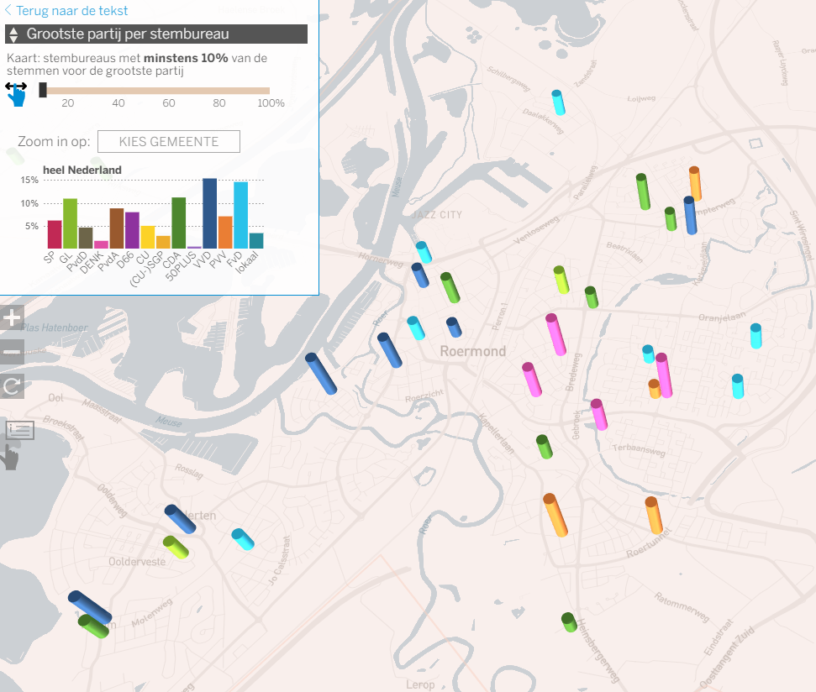
Diversiteit
AD Regio 11/03/2021 https://www.ad.nl/den-haag/de-diversiteit-in-het-zwembad-in-nieuwegein-is-groter-dan-in-de-binnenstad-van-amsterdam~a37f062d/
De Volkskrant & Pointer KRO NCRV https://www.volkskrant.nl/kijkverder/2019/stembureaus/#/

Slide 18
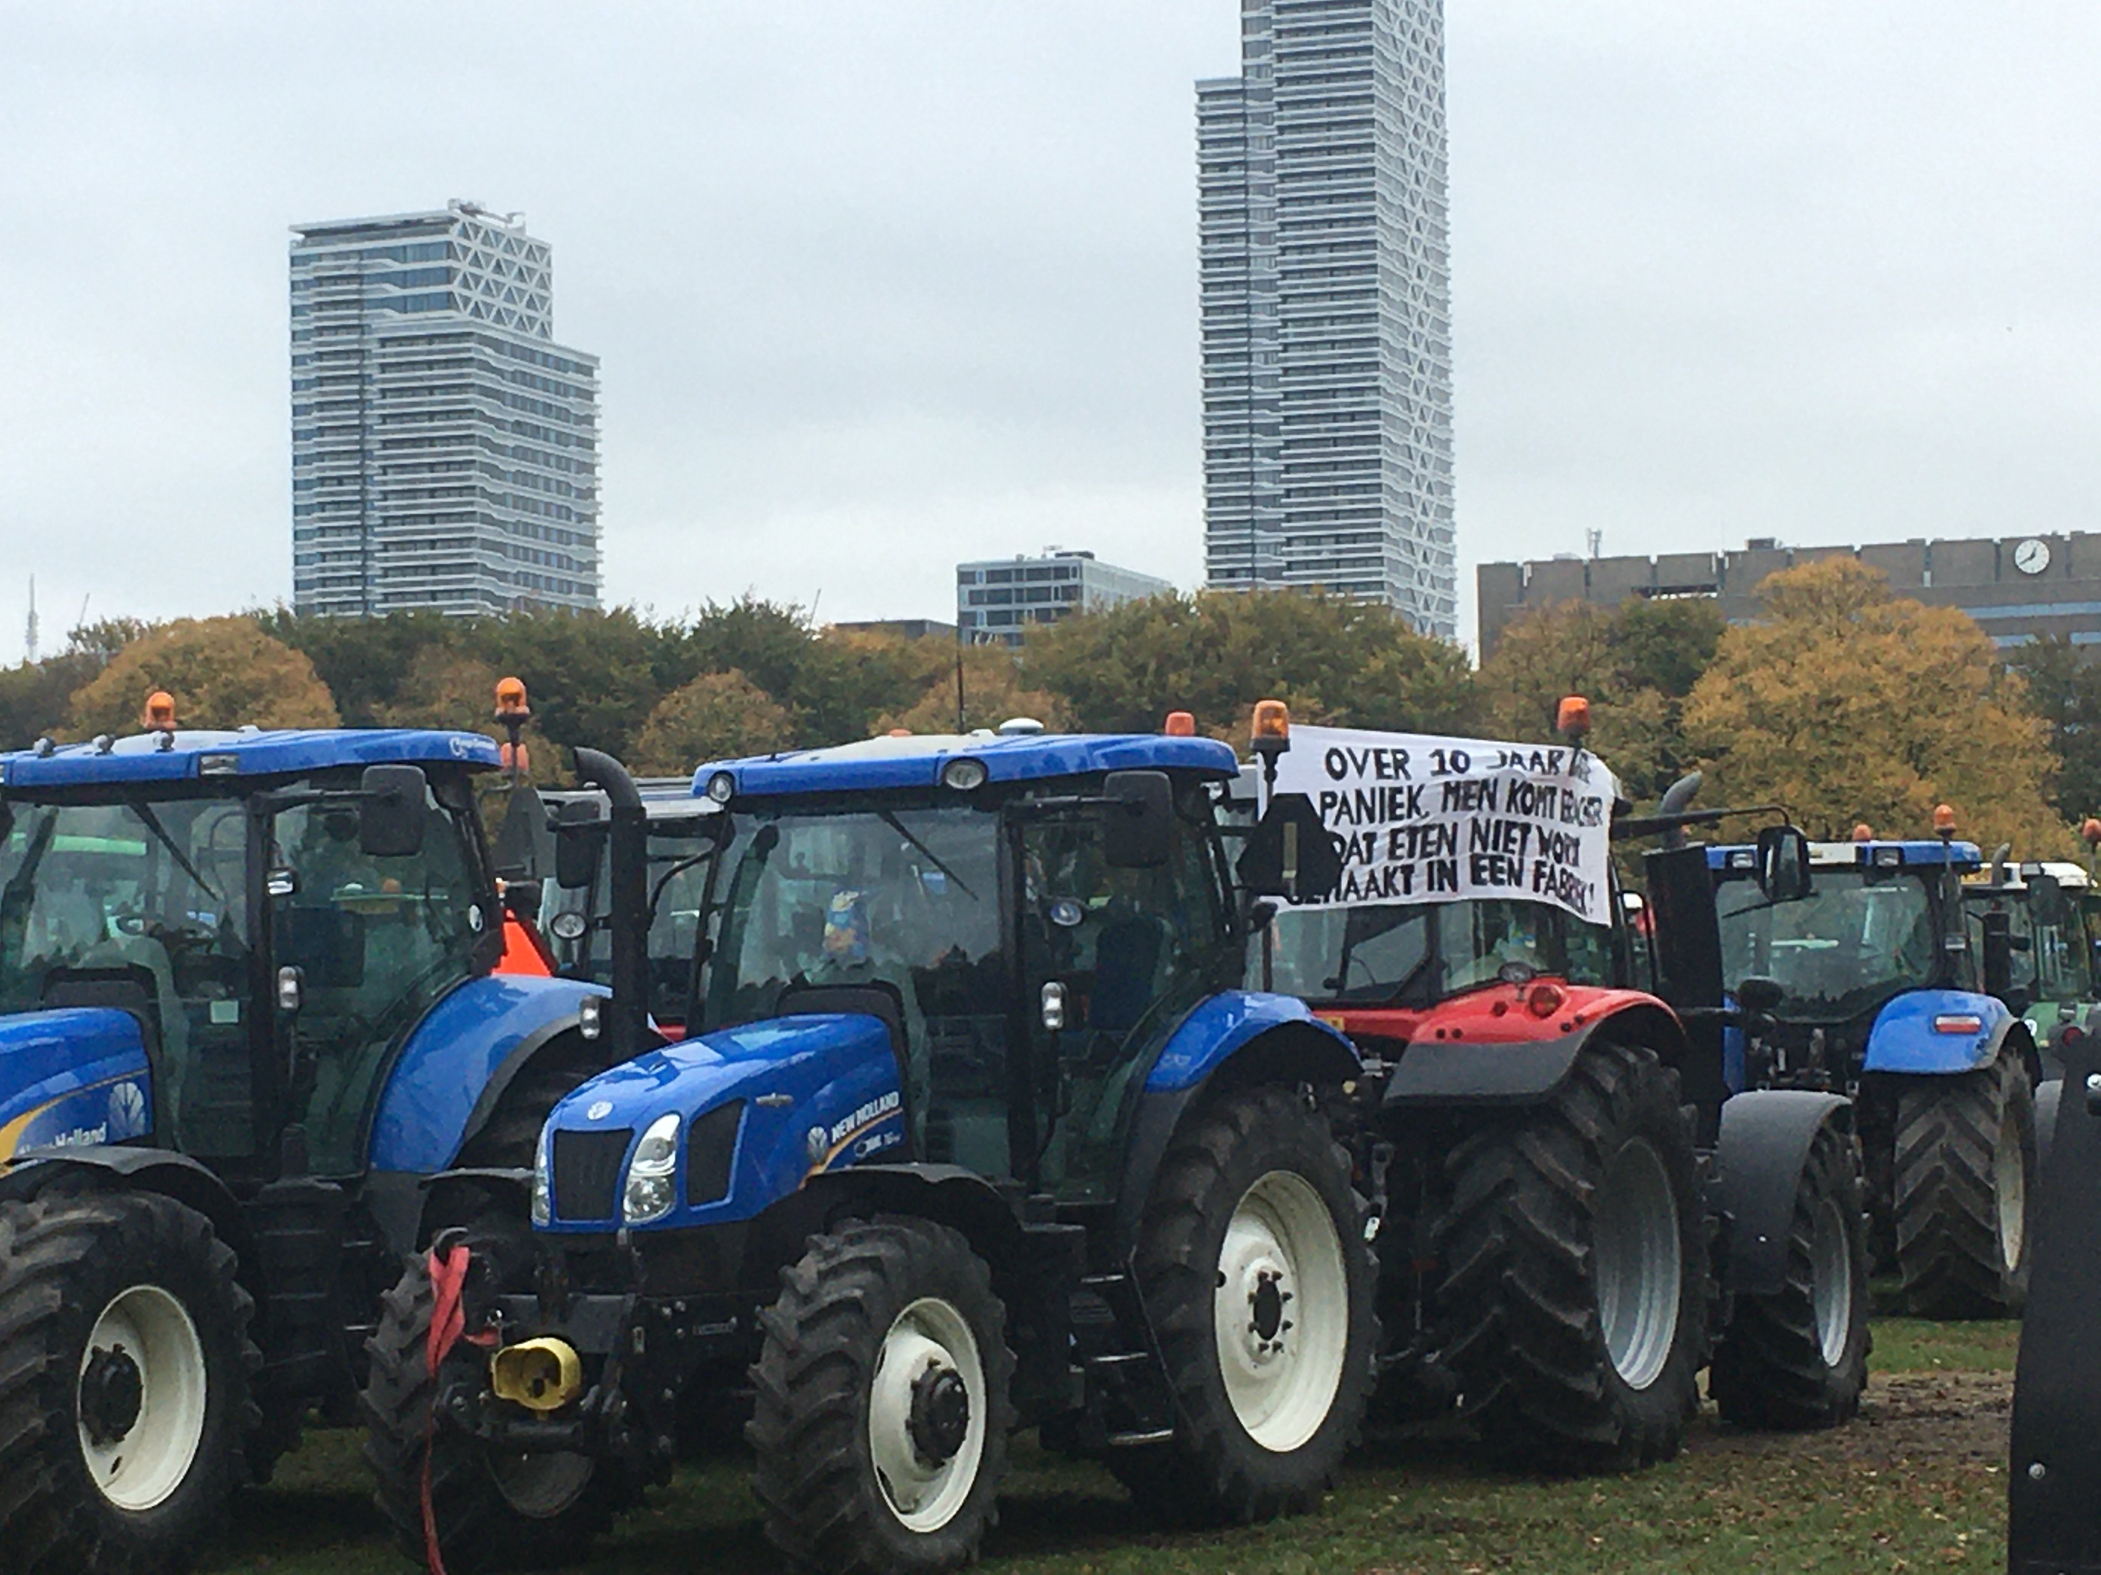
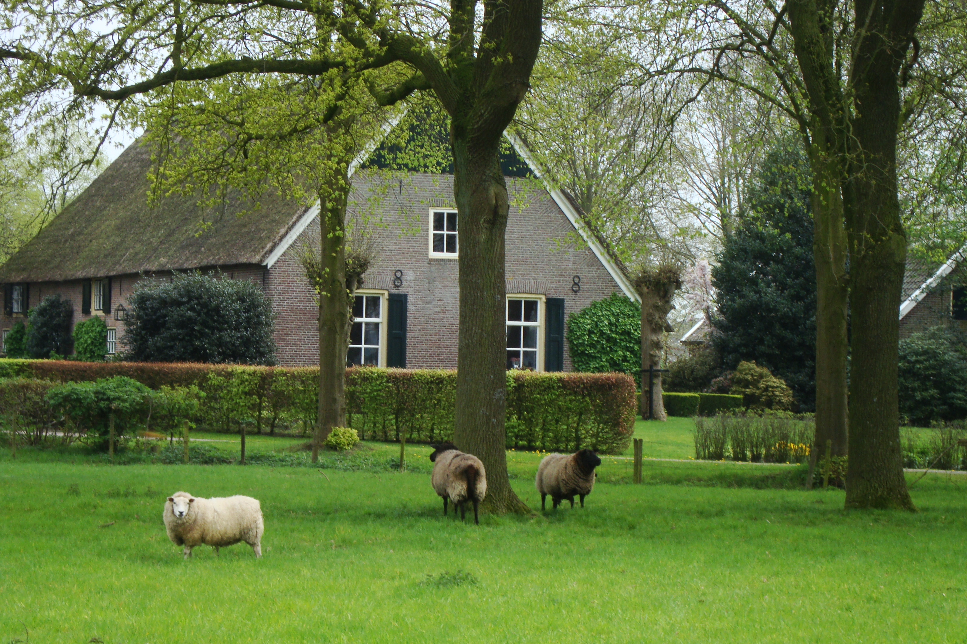
‘Regiokramp’ - op safari!

Slide 19
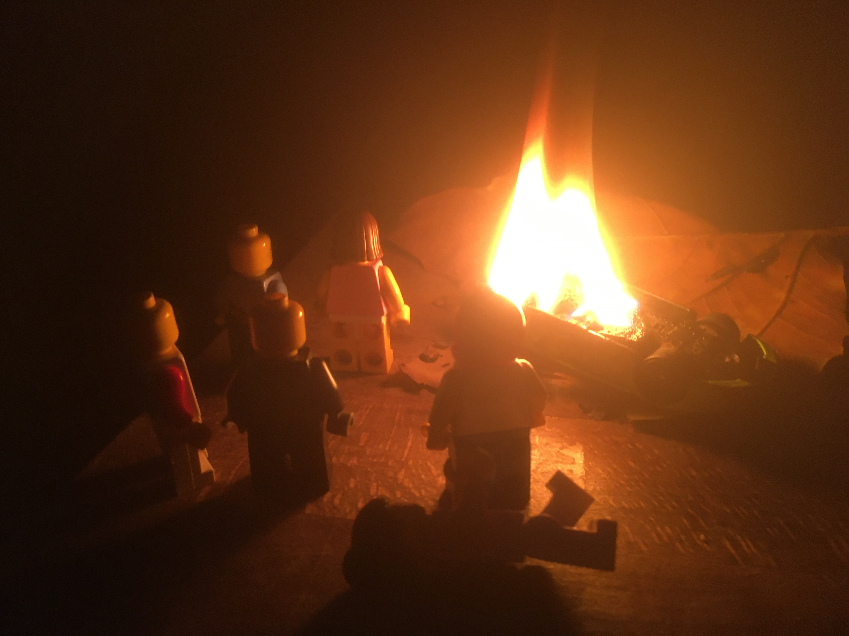
??

Slide 20
“Dit is een voorbode van veel meer ellende in de samenleving. Nu gebeurt dit in Roosendaal en Arnhem, maar er zijn veel meer middelgrote en dorpse steden met een soortgelijk demografisch profiel.”
Burgemeester Han van Midden in BN de Stem 27/11/20
https://www.bndestem.nl/roosendaal/onrust-roosendaal-legt-diepere-problemen-bloot-zegt-burgemeester-den-haag-laat-het-echt-afweten~aa68fe88/?utm_source=dlvr.it&utm_medium=twitter&referrer=https%3A%2F%2Ft.co%2FZJIjlUnugf%3Famp%3D1

Slide 21
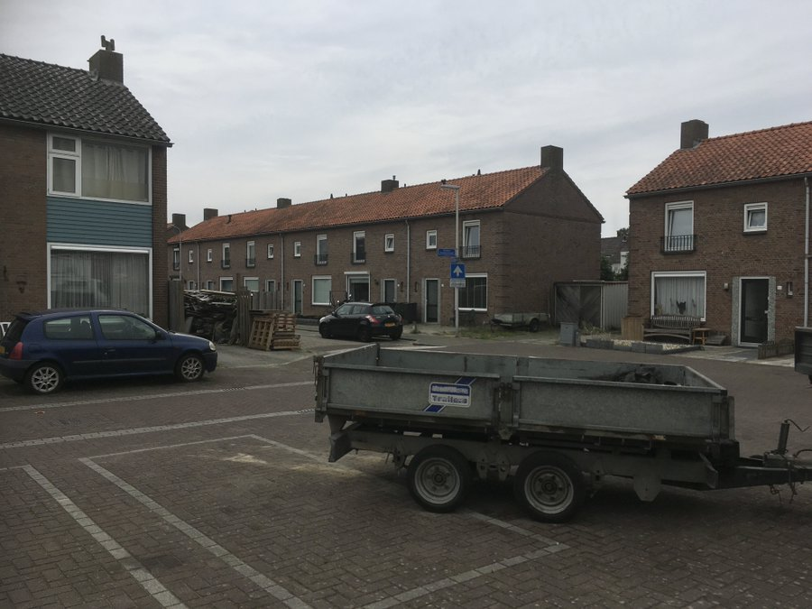
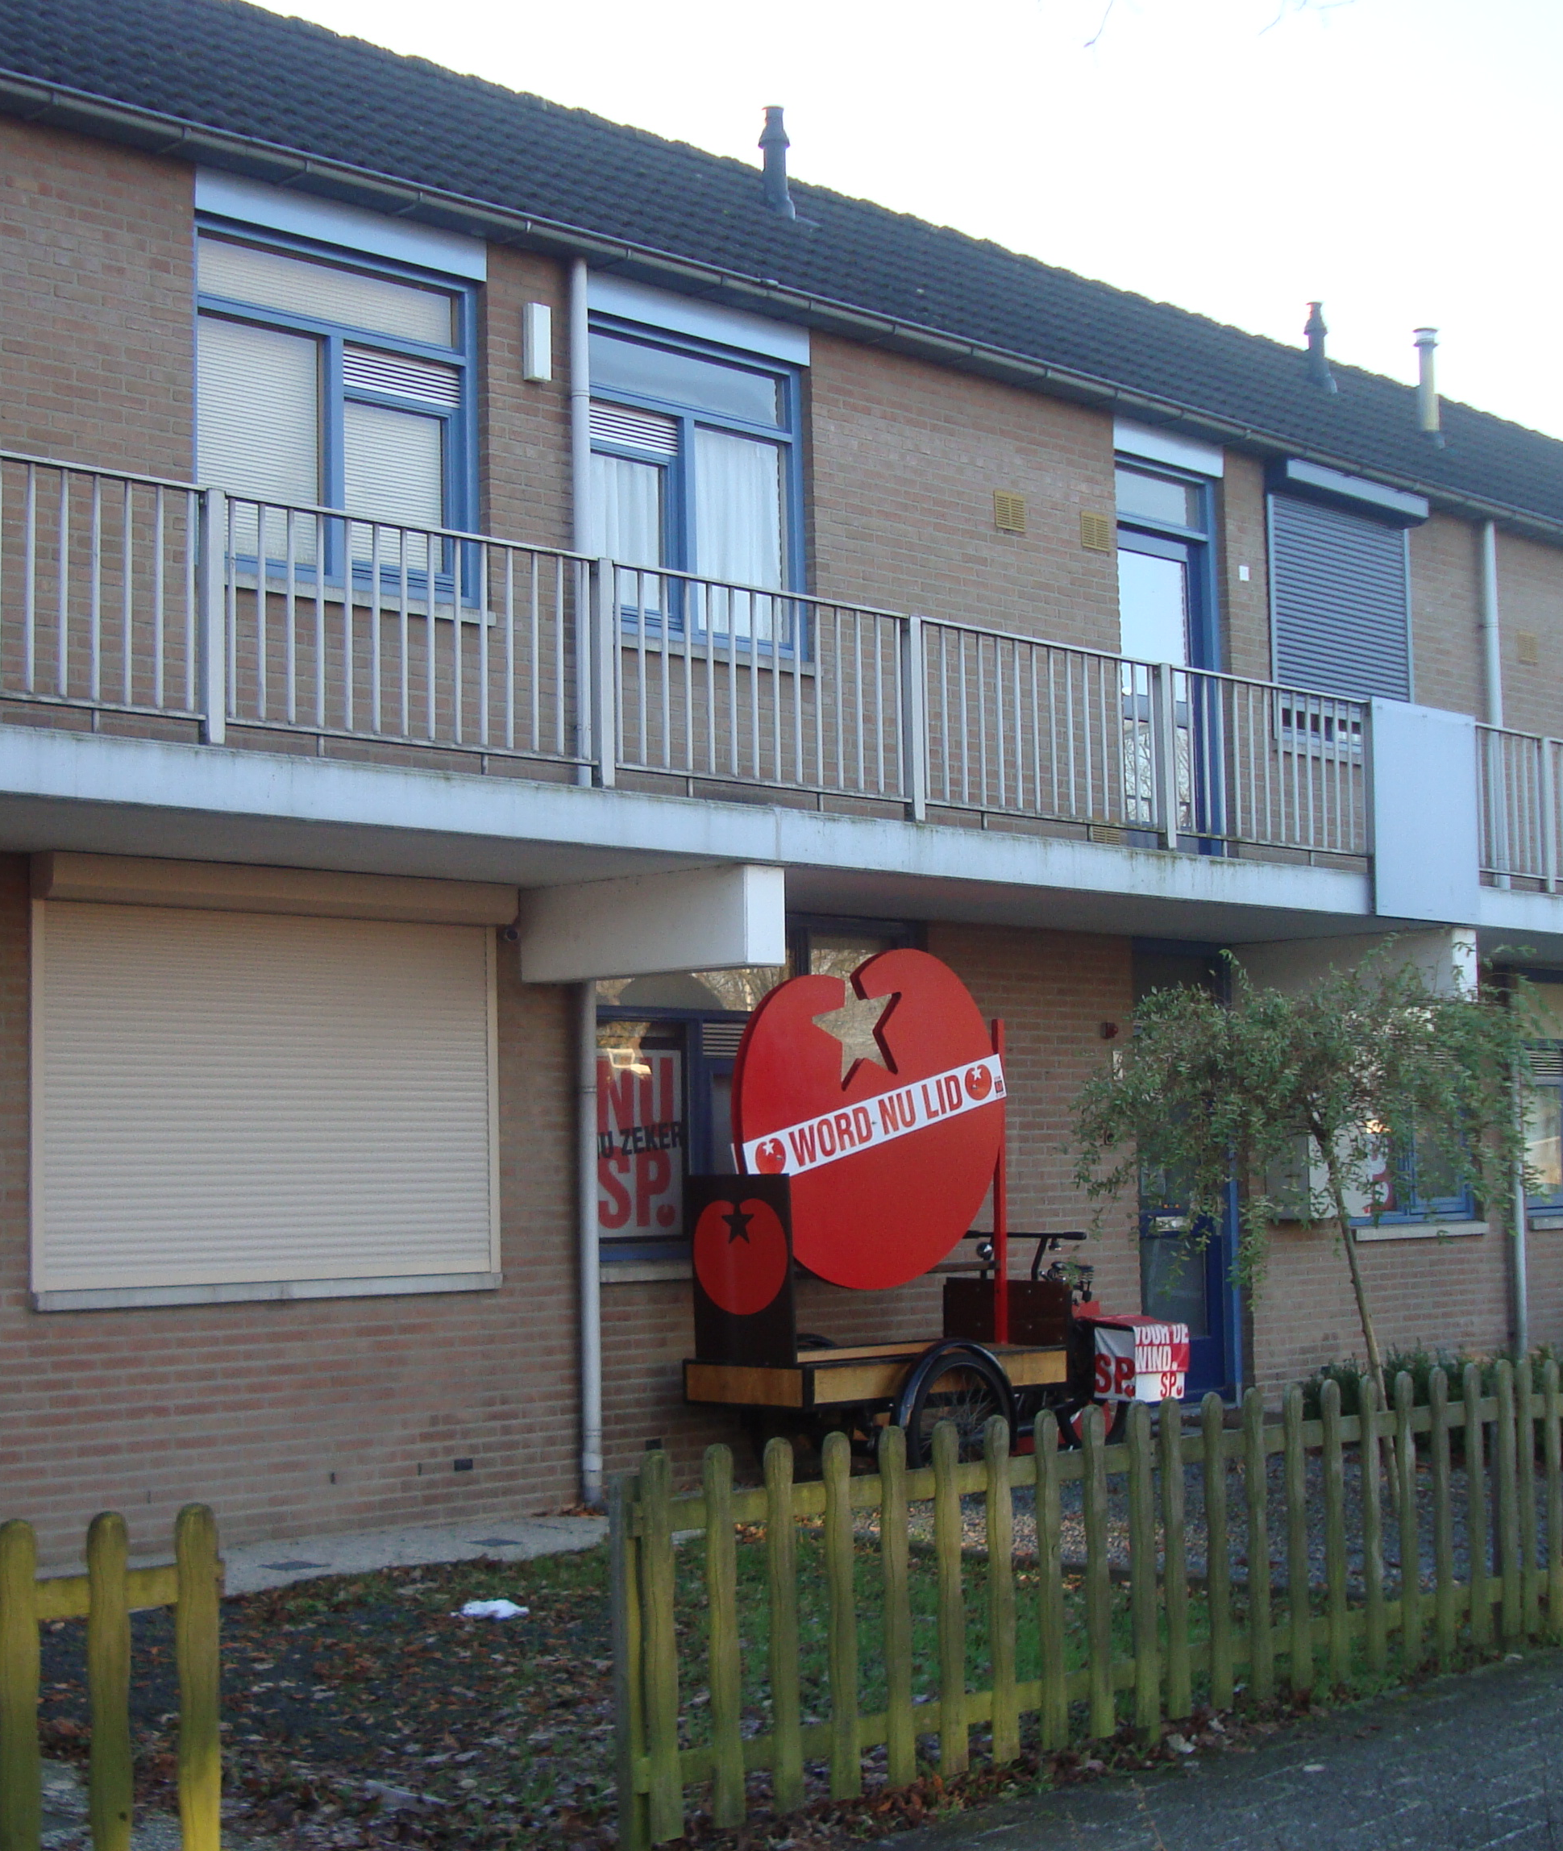
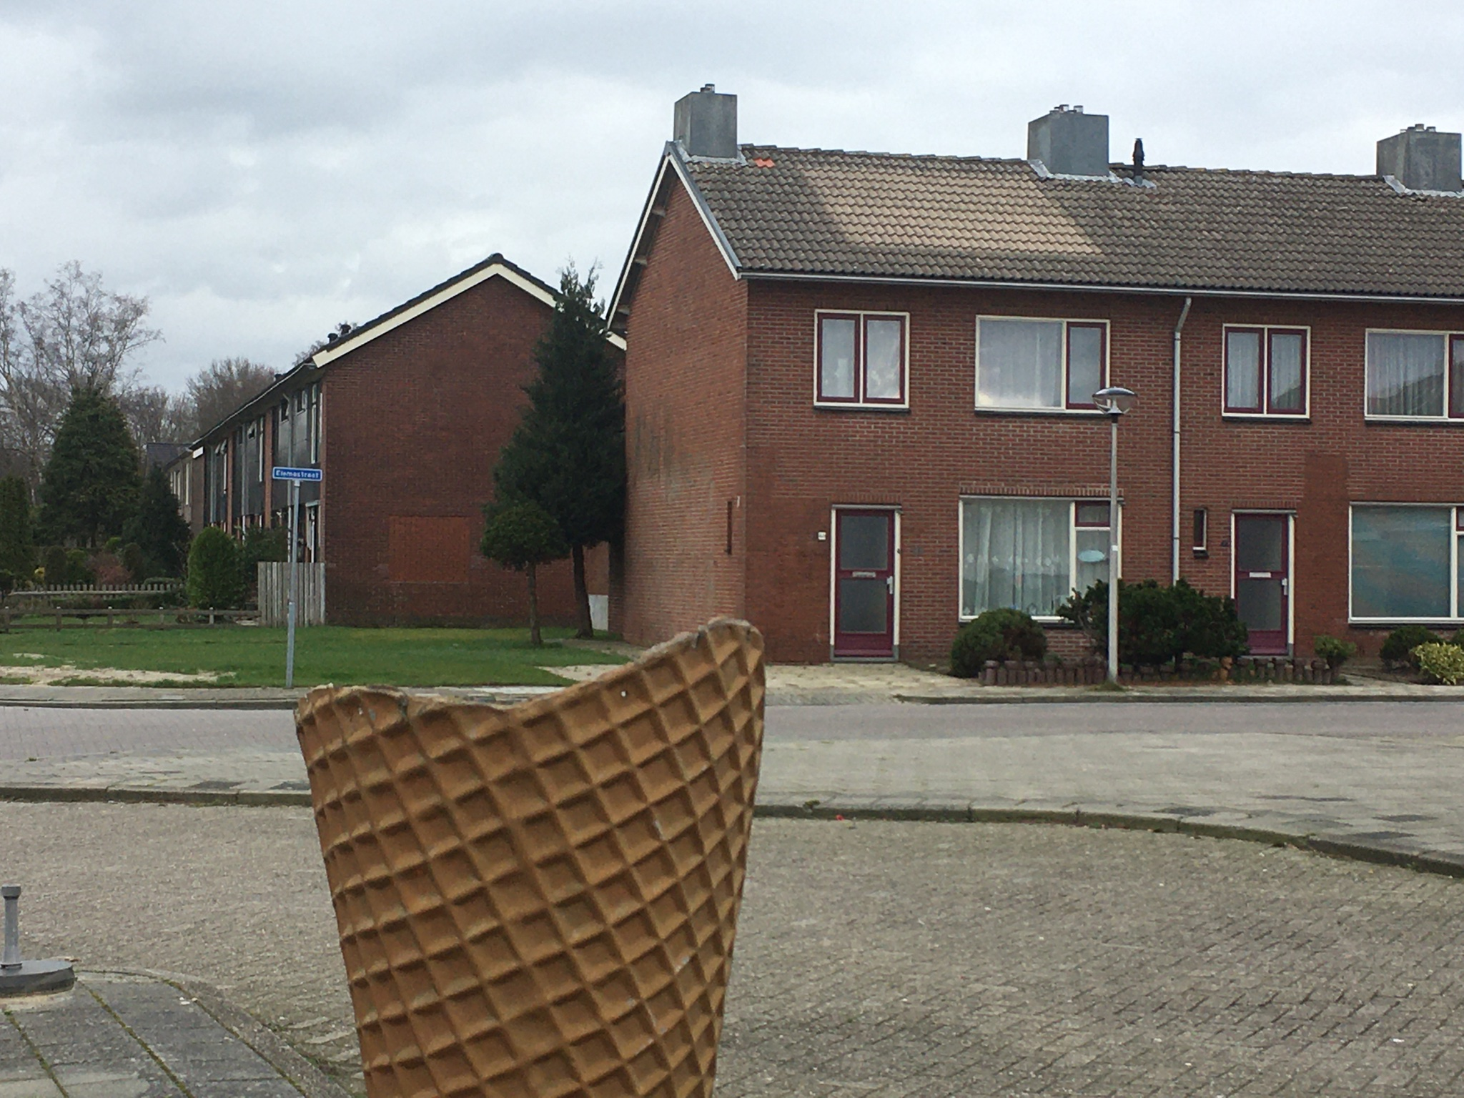
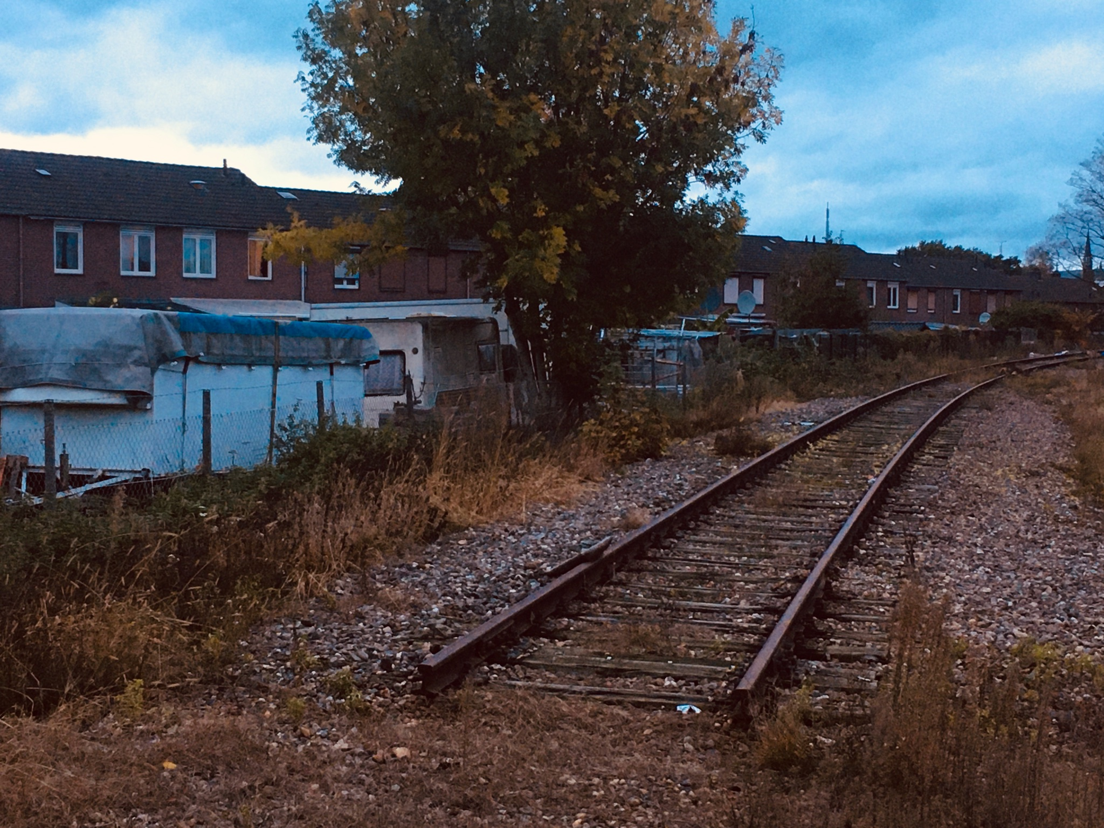
Vlijmen
Statistisch probleem: fragmentarische problematiek
Westervoort
Coevorden
Roermond

Slide 22
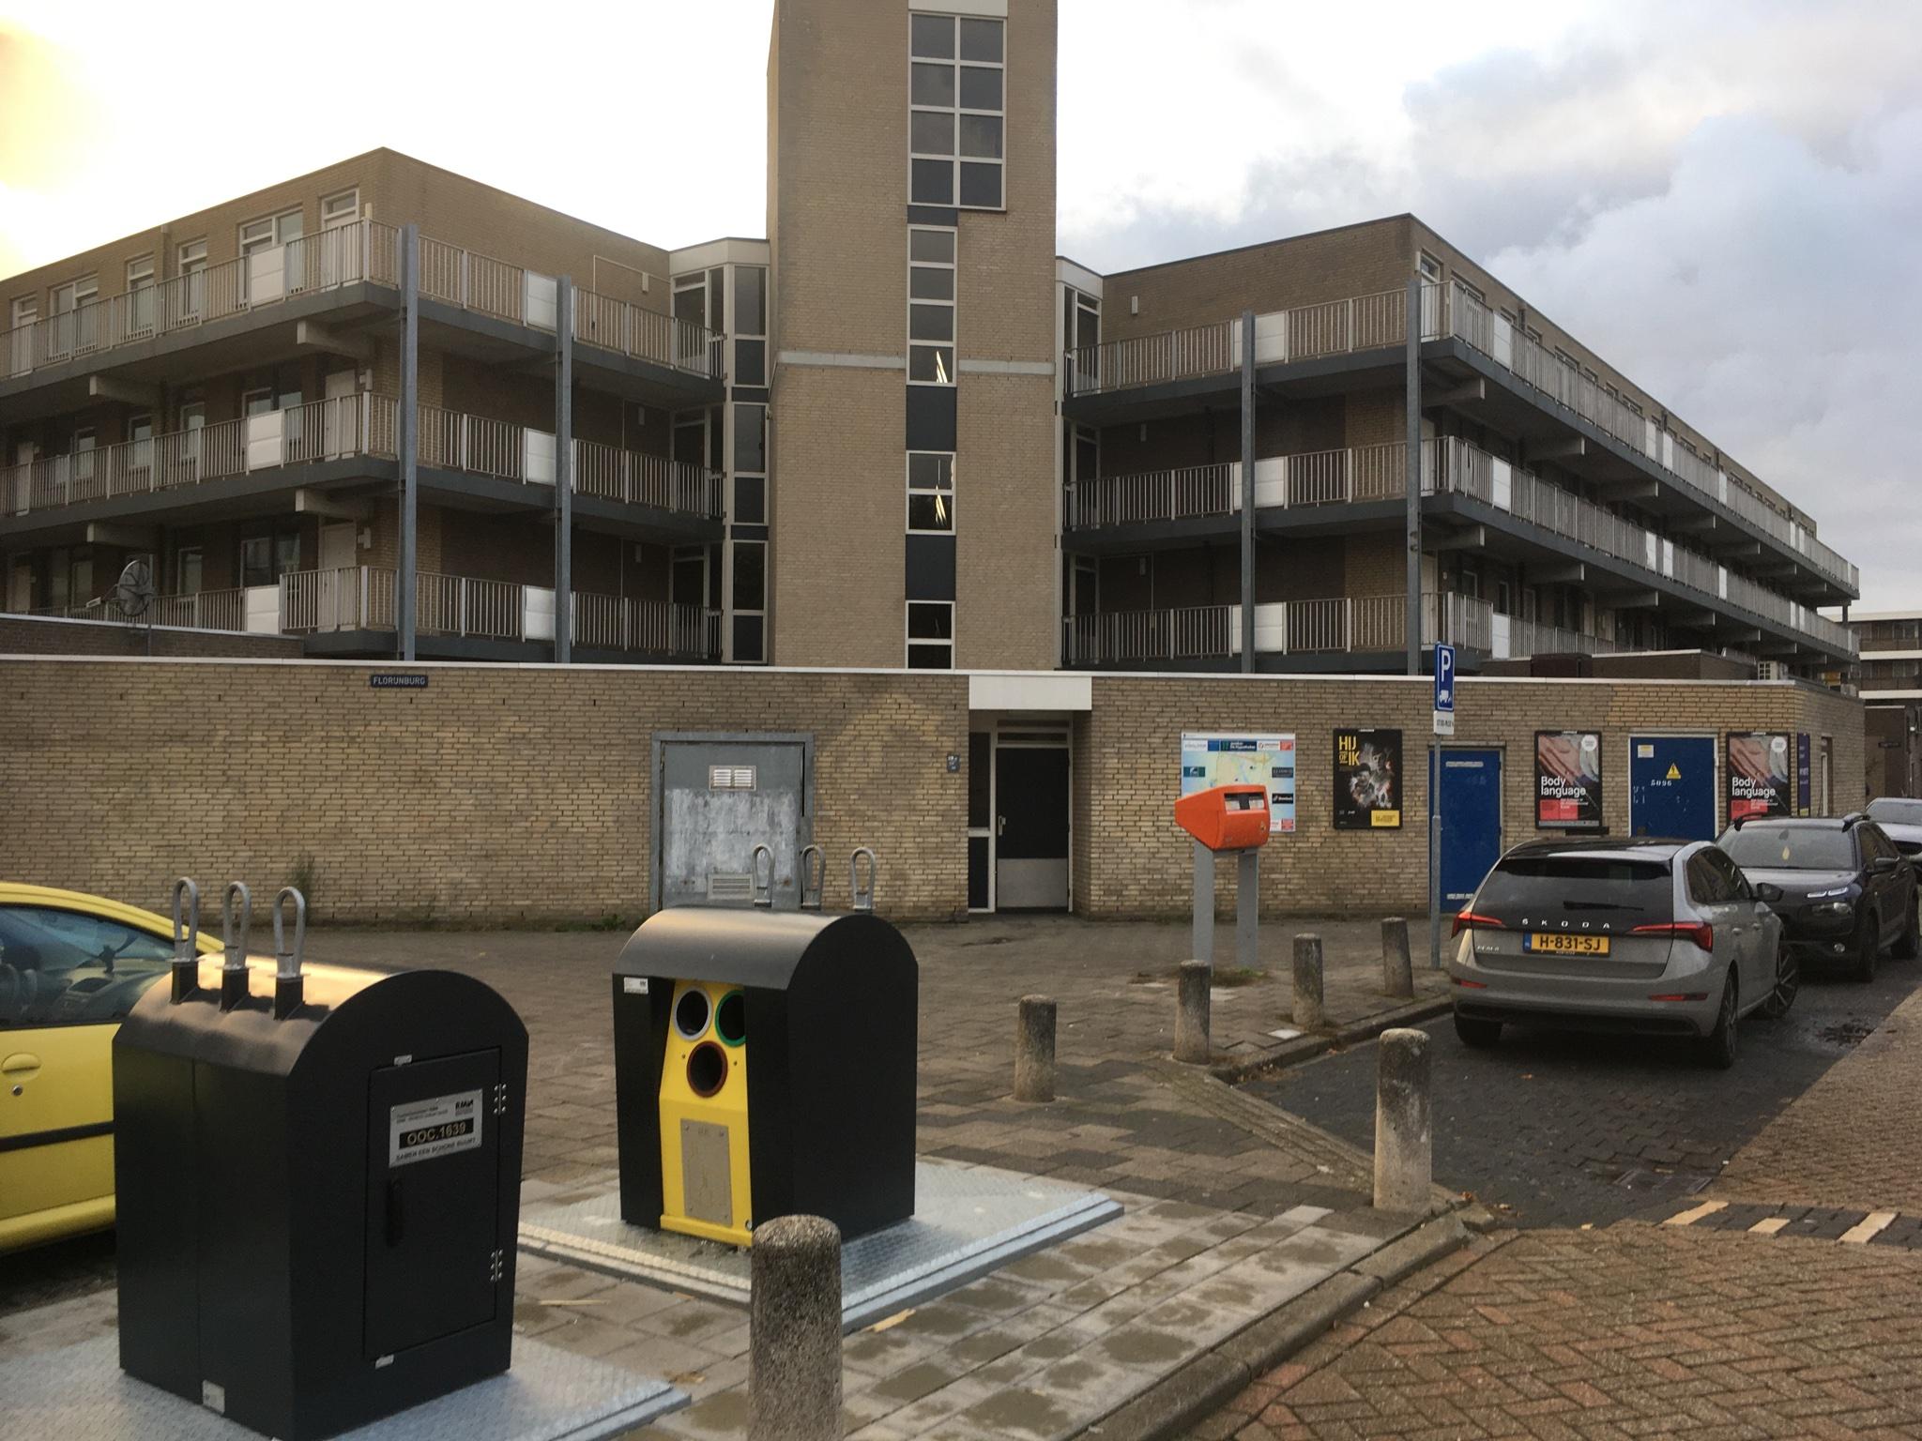
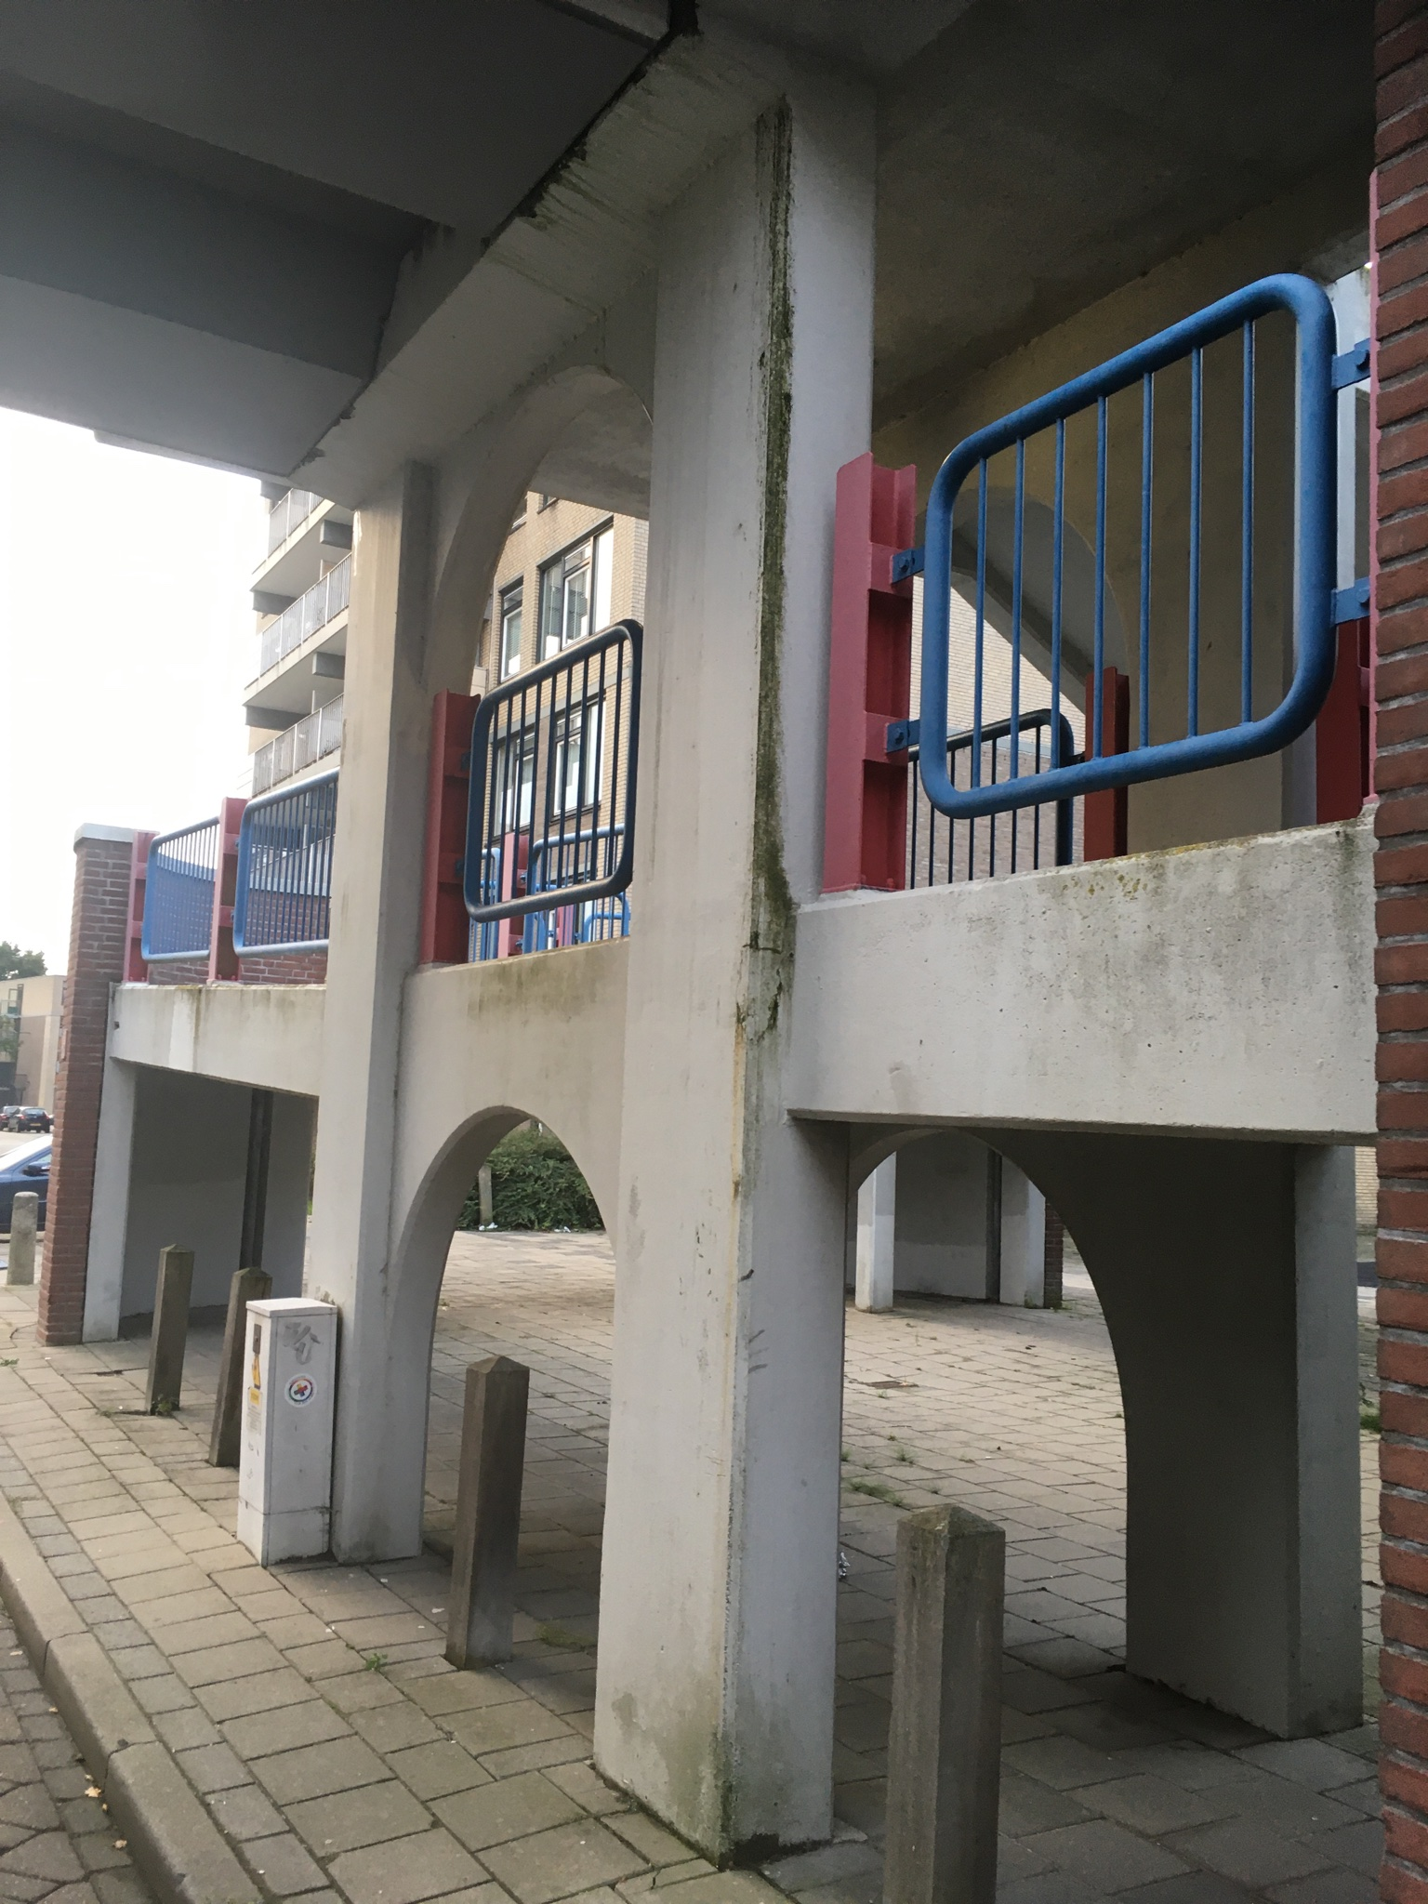
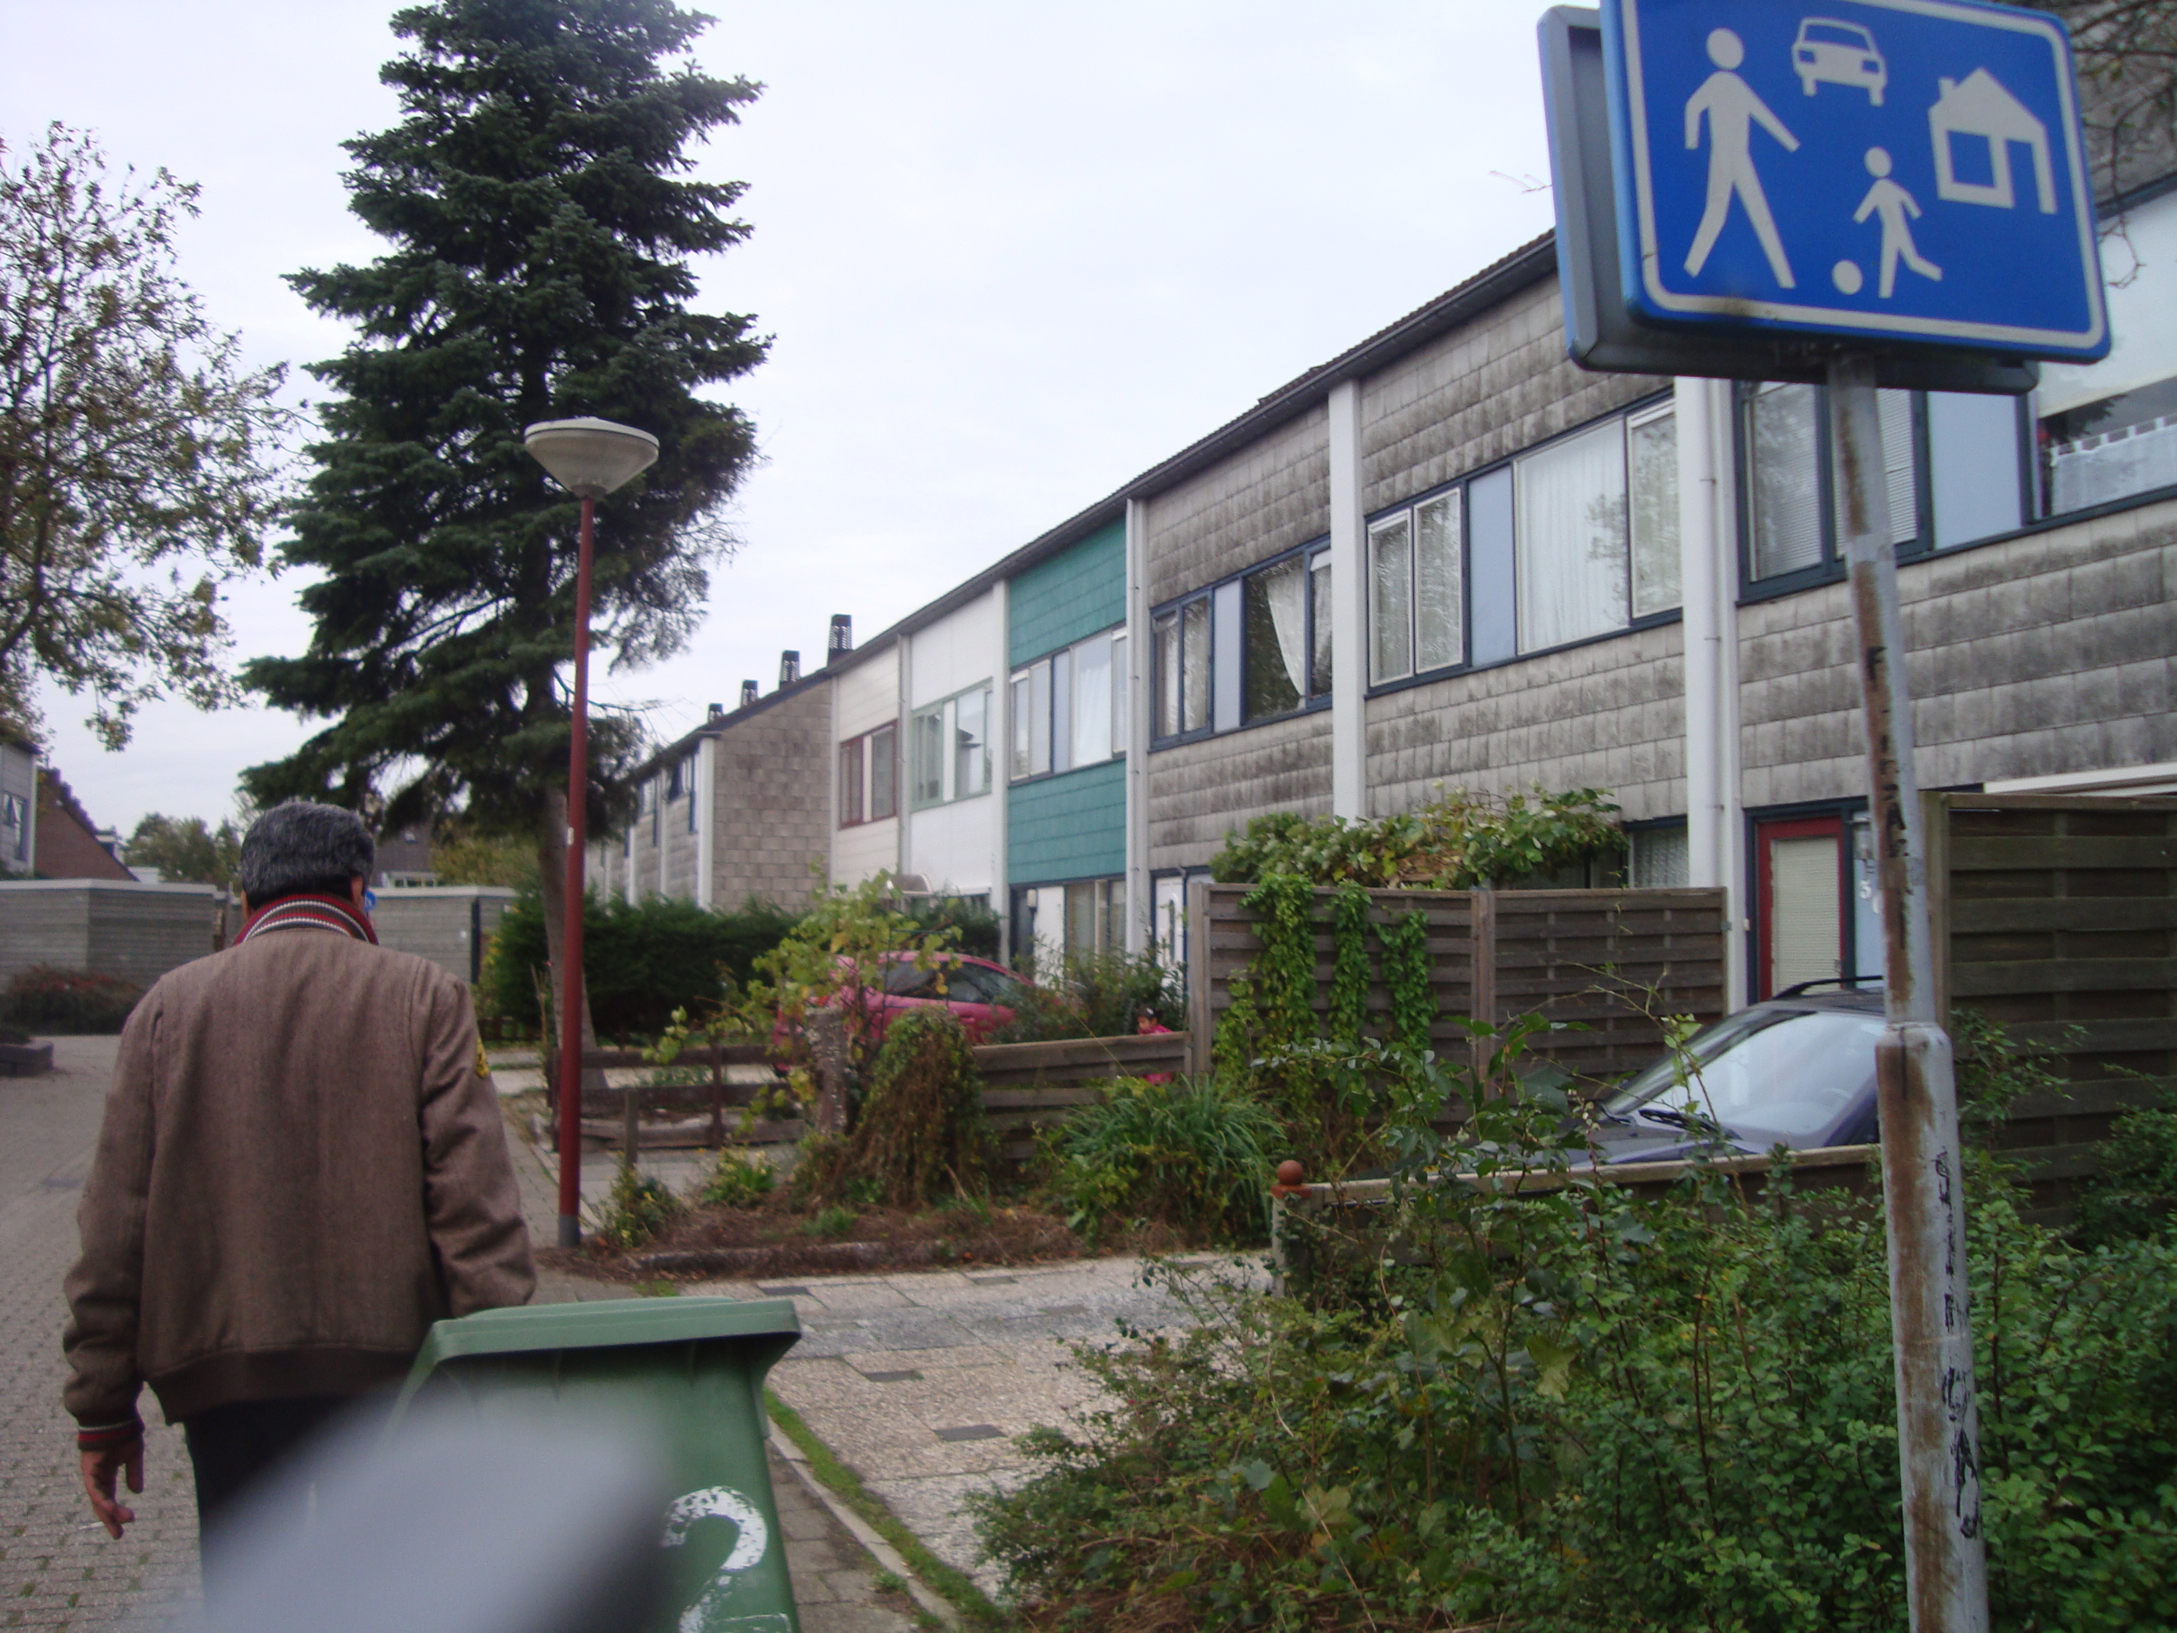
Nieuwegein

Slide 23
Nieuwegein

Slide 24
Spijkenisse
New towns: VVD/D66 -> PVV/FvD/SP/ouderen
Industrie/periferie: PvdA -> PVV/SP
Welvarende suburbs: VVD -> VVD/D66/GL
Zeist
Velsen-Noord

Slide 25
Typologieën

Slide 26
Model van stemgedrag – stad en ommeland
Binnenstad
19e eeuwse ring
Vooroorlogse arbeidersbuurt
Betere jaren ‘30 wijk
Elitewijk
6/7. Naoorlogs functionalisme
8. Bloemkoolwijken
9. Nieuwbouw
10. Inbreiding
11. Groeikern
12. Elite dorp
13. Omringende dorpen

Slide 27
Binnenstad:
D66, GL, VVD
19e eeuwse ring:
GL, D66
‘Gentrification’
Vooroorlogse arbeidersbuurt:
SP, PVV, FvD

Slide 28
Betere jaren ‘30 wijk:
VVD, D66, GL
Elitewijk:
VVD, D66
Inbreiding:
GL, D66, VVD

Slide 29
Jaren ‘50 wijk portiekflats
PVV, SP, DENK
Jaren ‘60/’70 wijk
Functionalisme
PVV, SP, DENK, FvD
Bloemkoolwijk:
Divers, PVV, SP, FvD

Slide 30
Nieuwbouw/Vinex
VVD, D66, FvD
(artistiek) elite dorp
VVD, (D66, GL)
Groeikern
PVV, VVD, FvD
Omringende dorpen
CDA, VVD, PVV, FvD
De Correspondent: ‘Hoe je stemgedrag kunt aflezen aan bakfietsen en rolluiken’ 13/03/2017
https://decorrespondent.nl/6368/hoe-je-stemgedrag-kunt-aflezen-aan-bakfietsen-rolluiken-en-schotelantennes/1065577460992-fd9b40dd

Slide 31
Slot
Wijchen

